Slide 1
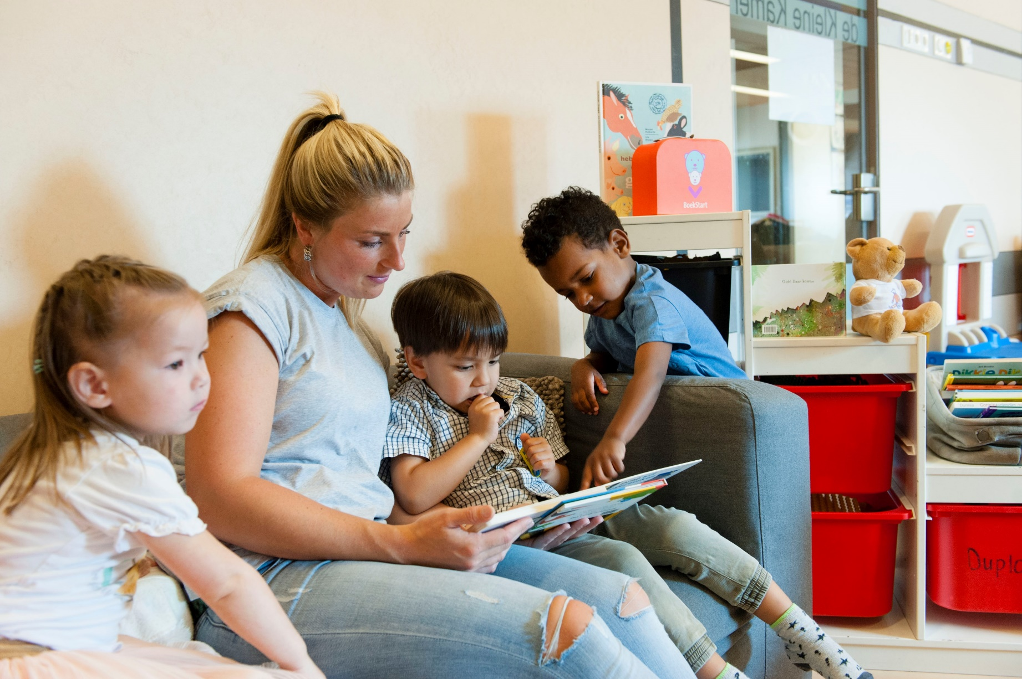


Werken met de Monitor BoekStart in de kinderopvang
Notes:
Benodigdheden: Let op: dit is een opsomming van de benodigdheden voor 2 bijeenkomsten.
Pennen/stiften
Geeltjes
Document ‘Hand-out leerdoelen’ uitgeprint voor elke deelnemer.
Document ‘Breng de Monitor BoekStart aan de man’ uitgeprint voor elk groepje (van drie).
Document ‘Planning Monitor BoekStart’ uitgeprint voor elke deelnemer.
Document ‘Wie doet wat?’ uitgeprint voor elke deelnemer.
Vragenlijsten Monitor uitgeprint voor elke deelnemer.
Handleiding werken met de Monitor uitgeprint als naslagwerk voor de trainer.
Anonieme standaardrapportage uitgeprint voor deelnemers die niet hebben meegedaan aan de Monitor afgelopen jaar.
Flap-over

Slide 2
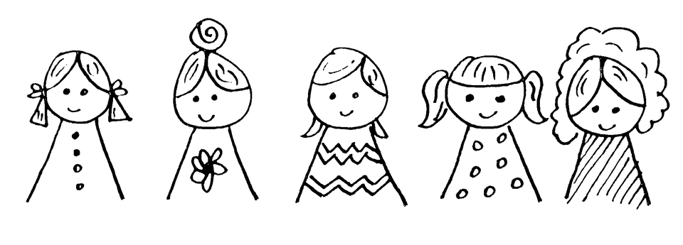

Kennismaken
Maak tweetallen en maak kennis met elkaar.
Plenair: stel de ander aan de groep voor.
In mijn vrije tijd lees ik graag, maar ik ben ook actief op Instagram. En luister graag naar een Podcast. Bijvoorbeeld in de auto of tijdens het strijken ☺.
Notes:
10 minuten
Tekst
Maak tweetallen en maak kennis met elkaar. Vertel ook eens iets over jezelf dat niet over werk gaat.
Plenair: stel de ander aan de groep voor. Het hoeft niet allemaal werk gerelateerd te zijn!

Slide 3
Leerdoel(en) bepalen
1. Bepaal je persoonlijke leerdoel (en).
2. Noteer ze voor jezelf.
Notes:
10 minuten
Tekst
Dit is een individuele opdracht: elke deelnemer bepaalt zijn persoonlijke leerdoelen en aan het einde van de ochtend komen we daar op terug. Uit ervaring weten we dat iedereen verschillend bij de training zit. Voor de een is alles nieuw, een ander komt juist voor een opfrismoment en je kunt er ook zitten om juist iets te leren van een ander.
*De leerdoelen passen bij alle rollen die betrokken zijn bij het gehele proces rondom de Monitor (voorleesconsulent – voorleescoördinator, bibliotheekdirectie- kinderopvangdirectie, BoekStartcoördinator van Bibliotheek of POI zijde) en gaan in op de meerwaarde van de Monitor, hoe maak je rapportages, hoe interpreteer je de rapportages, wat zijn de vervolgacties.
2. Leerdoelen laten noteren, hier kom je later op terug.

Slide 4


Programma
Deel 1 – Toelichting op de Monitor
Deel 2 – Werken met de resultaten
Notes:
3 minuten uitleg
Toelichting training
De training is in principe bedoeld om in twee delen te geven. Het eerste deel voordat de Monitor open staat (nu nog in voorjaar, maar misschien volgend jaar in september) en het tweede deel wanneer de resultaten beschikbaar zijn. als je de training op 1 dag geeft laat je deze sheet zo staan en anders leg je direct uit dat er een tweede dag komt die gepland staat nadat de resultaten bekend zijn.
Deel 1 gaat duidelijk in op het proces rondom de monitor, de planning, de taken en de vragenlijsten.
Deel 2 gaat over de resultaten, de analyse en het vervolg, zowel intern (bibliotheek jaarplan) als extern (voorleesplan)
Deel 1 ongeveer 1 ½ uur
De volgende onderwerpen komen aan bod:
Rollen en taken
De Monitor aan de man brengen (doel)
Structuur van de Monitor
Belang van de Monitor
De Monitor in actie
Deel 2 ( 1 ½- 2 uur)
Dit gaan we doen:
Inleiding, invullen en trends
Analyseren van de resultaten
Standaardrapportage versus maatwerk
Rapportageportaal
Rapportages samenstellen, bibliotheekrapportage/ locatierapportage
Van resultaten naar doelen, input voor voorleesplan en bibliotheekplan.

Slide 5

Doelen/belangen Monitor
Geeft informatie over beleid en organisatie rondom BoekStart in de kinderopvang
Alle gegevens gebruik je vervolgens om het doel van BoekStart in de kinderopvang te behalen:
Het doel is om kinderen in de leeftijd van nul tot vier jaar, hun ouders en pedagogisch medewerkers via de kinderopvang intensief met boeken en het lezen daarvan in aanraking te brengen door hen te binden aan de Bibliotheek en de relatie tussen kinderopvang en Bibliotheek te versterken.
In kaart brengen voorleesomgeving en leesbevorderend gedrag PM`er
Voedt de dialoog tussen kinderopvang en Bibliotheek.
Notes:
10 minuten
Tekst
→ wat denken de deelnemers dat de doelen zijn van de Monitor (voorkennis ophalen, oefenen met het overbrengen van het belang van de Monitor)?
Let op: deze dia moet je in animatie bekijken/afspelen.
Meten is weten! De monitor kan dienen als nulmeting, maar de uitkomsten dienen vooral als onderlegger voor het beleid en de samenwerking tussen bibliotheek en kinderopvang
De belangrijkste doelen van de Monitor:
In kaart brengen van de voorleesomgeving en het gedrag van de pedagogisch medewerker rondom leesbevordering.
Informatie over beleid en organisatie in de kinderopvangorganisatie rondom BoekStart in de kinderopvang.
De monitor voedt de dialoog tussen de kinderopvangorganisatie en de Bibliotheek met het oog op versterking van de samenwerking.
Het grotere doel/belang is natuurlijk het doel van BoekStart in de kinderopvang zelf. Wat weer een groter belang heeft (→ wie biedt?): preventie laaggeletterdheid=gelijke kansen kinderen.
Belang van de Monitor – uit de handleiding
Met de monitor kun je planmatig, doelmatig en wetenschappelijk onderbouwd werken aan de taalontwikkeling van kinderen.
De monitor geeft inzicht in de stand van zaken rondom BoekStart op de eigen locatie in vergelijking met landelijke gemiddelden. Met deze informatie kun je onderbouwd in kaart brengen wat goed gaat en waar verbetering nodig is.
Je kunt de informatie uit de monitor gebruiken om een nieuw voorleesplan op te stellen of een bestaand plan bij te stellen. Gebruik bij de gesprekken de BoekStart Praatplaat.
Aan de hand van de monitor kun je met pedagogisch medewerkers in discussie gaan over hun gedrag op de werkvloer (hoe vaak lezen zij voor? Hoe gaat interactief voorlezen en wat hebben zij nodig om dit nog beter tot uiting te brengen?).
De monitor voedt de dialoog tussen de kinderopvangorganisatie en de Bibliotheek. Aan de hand van de monitor kan besproken worden op welke manier de samenwerking verbeterd kan worden.
Aan de hand van de gegevens uit de monitor kun je verantwoording afleggen aan ouders en subsidiegevers.

Slide 6
Speerpunten Monitor
Wat zijn de effecten van de samenwerking?
Mate van deskundigheid van de medewerkers
Voorlezen
Collectie
Leesomgeving
Deel 1 – Toelichting op de Monitor
Deel 2 – Werken met de resultaten
De
Notes:
3 minuten
Tekst
De Monitor maakt het mogelijk om te zien wat de effecten van onze samenwerking met de kinderopvang zijn op met name:
Hoe deskundig zijn de pedagogisch medewerkers en wordt hierin geïnvesteerd?
Heeft voorlezen een vaste plek in de kinderopvang door het opnemen van een voorleesplan in het beleid?
In welke mate wordt, in samenwerking met de Bibliotheek, een start­collectie geschikte boekjes opgebouwd?
In welke mate wordt, in samenwerking met de Bibliotheek gezorgd voor een aantrekkelijke leesplek in de kinderopvang?

Slide 7
Vragenlijsten
Pedagogisch medewerkers
9 vragen
Maximaal 10 minuten
Minimaal 25% vult in.
Thema`s vragen: voorlezen, leesplezier kinderen en ouders betrekken.
Mogelijkheid om via een open link in te vullen
Voorleescoördinator
19 vragen
Vraagt de meeste voorbereiding.
Samen met locatiemanager.
Thema`s vragen: organisatie, beleid en scholing en de voorleesomgeving.
BoekStartcoördinator
13 vragen
Vraagt enige voorbereiding.
Thema`s vragen: organisatie van de Bibliotheek, lees- bevorderingsnetwerk, aanbod richting de kinderopvangorganisatie.
Tip: vraag de Voorleescoördinator vooraf gegevens te verzamelen over o.a. budget, scholing pedagogisch medewerkers, collecties van de Bibliotheek.
Notes:
5 minuten
Tekst
Het inzichtelijk maken van de effecten gebeurt door het invullen van vragenlijsten op verschillende niveaus.
De vragenlijst voor de voorleescoördinator vraagt het meeste aan voorbereiding en soms intern overleg op de kinderopvanglocatie. De voorleescoördinator zal over sommige vragen met de locatiemanager gaan overleggen. Meestal is dat in ieder geval de vraag over het budget.
Sinds 2019 is er voor pedagogisch medewerkers de mogelijkheid om de vragenlijst in te vullen via een open link. Dat is een oplossing voor pedagogisch medewerkers die geen privé mail adres of mail adres van de locatie hebben. Ze ontvangen deze open link dan bv op hun telefoon via een sms of een whatsapp bericht. Dat vraagt voorbereiding vanuit de BoekStart coördinator van de bibliotheek.
→ Vragenlijsten bekijken

Slide 8
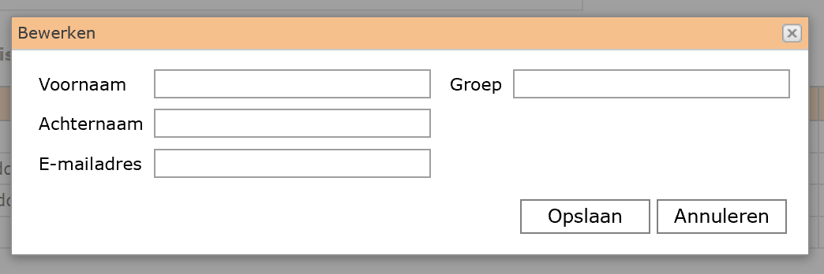
Werkwijze open link
Log in als BoekStartcoördinator
Klik op het blauwe plusje bij de pedagogisch medewerkers
Vervolgens verschijnt dit invulveld:
Let op: voer elke pedagogische medewerker afzonderlijk in en geef elke pedagogische medewerker later de link en de eigen, unieke inlogcode door.
Notes:
3-4 minuten
Tekst
Log in via https://mboekstart.nl/als BoekStartcoördinator
Check daarna of de kinderopvanglocatie ingevoerd is bij het tabblad Kinderopvang
Zo ja, ga vervolgens naar het tabblad Locatiemedewerkers
- vul voornaam, achternaam en groep van de PM-er in en het mailadres in waarmee jij bent ingelogd (dus je eigen mailadres!!!)
Let op: voer elke pedagogische medewerker afzonderlijk in en geef elke pedagogische medewerker later de link en de eigen, unieke inlogcode door.
Let op: voer elke pedagogische medewerker afzonderlijk in en geef elke pedagogische medewerker later de link en de eigen, unieke inlogcode door.
- na opslaan zie je de unieke inlogcode (in dit voorbeeld VG73HLW) in het overzicht pedagogische medewerkers

Slide 9
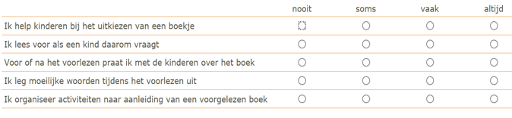
Voorbeeldvraag
Vraag aan pedagogisch medewerkers:
Hieronder staan een aantal situaties die te maken hebben met het voorlezen aan kinderen. Kunt u voor onderstaande situaties aangeven hoe vaak deze voorkomen?
Notes:
2 minuten
Tekst
De vragenlijsten aan de PM’ers zijn laagdrempelig en kosten niet veel tijd. Maar vraagt wel aandacht en discipline om toch in te vullen. De pedagogische medewerkers geven wel vaak aan te gaan invullen, maar hebben soms niet de beschikking over een privé pc. Soms is het handig om dit in een gezamenlijk overleg te doen of in werktijd te laten invullen. En je kunt dus dan de open link gebruiken: uitleg van de werking van de open link staat in een apart document in de toolkit Monitor BoekStart. Dus met andere woorden: faciliteren!

Slide 10
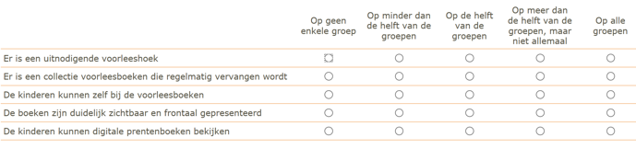
Voorbeeldvraag
Vraag aan de Voorleescoördinator:
Hoe ziet de voorleesomgeving in uw locatie eruit?
Notes:
2 minuten
De voorleesomgeving gaat over de fysieke plek, de manier van aanbieden en plaatsen. Liggen de boeken voor de kinderen gereed en hoe zit het met gebruik digitale prentenboeken. Van digitale prentenboeken weten we dat ze voor kinderen met een achterstand in de taalontwikkeling en woordenschat echt iets toevoegen.

Slide 11
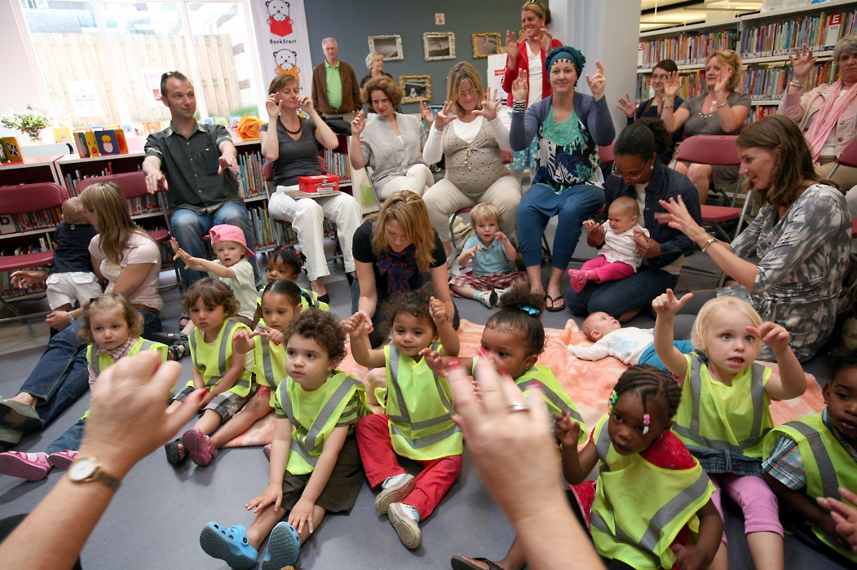

Voorbeeldvraag
Vraag aan de BoekStartcoördinator/bibliotheekmedewerker:
Organiseert jouw Bibliotheek in het kader van BoekStart in de kinderopvang voorleesactiviteiten voor kinderen van 0-4 jaar en hun ouders in samenwerking met kinderopvangorganisaties?
Notes:
2 minuten
Dit gaat om voorleesuurtjes, ouder en kind bijeenkomsten, activiteiten tijdens de Nationale Voorleesdagen, ouderavonden etc.

Slide 12
De Monitor aan de man brengen
Plenair uitwisselen
Hoe verleid je instellingen om mee te doen met de Monitor?
Ben je op de hoogte van de voorwaarden in de stimuleringsregelingen van BoekStart in de kinderopvang?
Waar kun je tegenaan lopen?
Hoe ga je daarmee om?
Welke argumenten voer je aan?
Rollenspel in groepjes van drie:
Verdeel de rollen.
Lees de casus met rolbeschrijvingen goed door.
Oefen het gesprek.
Evalueer.
Notes:
20 minuten
Tekst
Voordat het zover is dat er vragenlijsten ingevuld worden, moet de kinderopvang er (soms) eerst van overtuigd worden waarom de Monitor een belangrijk onderdeel is van de samenwerking. Soms is er sprake van een subsidieregeling en is niet iedereen even goed op de hoogte van de randvoorwaarden.
Dit is niet altijd even makkelijk dus wisselen we wat ervaringen uit en spelen vervolgens een rollenspel.
Ervaringen uitwisselen. Vervolgens rollenspel met drie verschillende rollen (manager kinderopvanglocatie – BoekStartcoördinator – observator) en uitgeschreven casussen.
Zie uitgewerkte opdrachten bij deze training. Pagina 10 van de handleiding geeft een mooi overzicht van onderwerpen die in de diverse gesprekken aan bod kunnen komen.
Uitprinten casussen/opdrachten.
Tip: heeft iemand een mooie casus uit de eigen praktijk die je graag uit wilt spelen? Breng het ter sprake in je groepje. Leg de rollen duidelijk uit.

Slide 13

Wie doet wat?
Notes:
25 minuten
Tekst
Nadat je de kinderopvang hebt overtuigd van het belang van de Monitor is het belangrijk om goed te kijken naar alle taken en verantwoordelijkheden.
Bekijk het schema in groepen van vier, wie is waarvoor verantwoordelijk in jouw organisatie? Wat verwacht je van de POI?
Het doel van deze opdracht is voornamelijk om een goed beeld te krijgen van de rollen en bijbehorende taken. Wat heb je al op orde? Wat heeft extra aandacht nodig?
Kijk ook eens of je kan bedenken in welke fase welke activiteit plaats vindt. Dit kan je vervolgens gebruiken voor je eigen voorbereiding/werkzaamheden.
Schrijf eventuele aandachtspunten voor jezelf op.
Na 20 minuten, 5 minuten plenair terugkoppelen. Eventueel kan er in tweetallen worden gewerkt, het helpt soms om in samenspraak met een ander zicht op de eigen situatie te krijgen.
Aandachtspunt: speelt de POI een rol voor jouw Bibliotheek? Welke rol spelen zij bij subsidie aanvragen? Of verwacht je vooral input van collega’s binnen de Bibliotheek?

Slide 14
Werkafspraken & planning
Werkafspraken:
Het tijdig verkrijgen van de namen en mailadressen van de pedagogisch medewerkers.
Duidelijke communicatie over de start- en einddatum van de meting.
Planning voor het invullen van de vragenlijsten door de pedagogisch medewerkers.
Gebruik Open link voor het invullen van de vragenlijst introduceren.
Eventueel al een datum prikken voor het bespreken van de resultaten.
Notes:
5 minuten
Tekst
Voorafgaand aan de uitvoering van de Monitor is het, naast de taakverdeling, belangrijk om werkafspraken te maken rondom de voorbereiding en uitvoering van de Monitor. Hieruit volgt een planning die als houvast dient voor alle betrokkenen. Belangrijk is om te blijven zeggen dat de tijdsinvestering gering is voor pedagogisch medewerkers maar dat hun inbreng van groot belang en onmisbaar is.
→ Uitdelen van de planning aan alle deelnemers. Zijn er vragen? → toch zo kort mogelijk houden (deelnemers kunnen de planning later bestuderen).

Slide 15
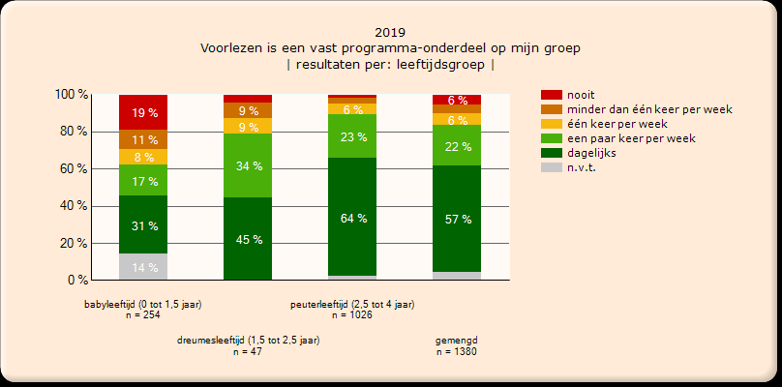
Wat krijgen we te zien?
Gemiddelde gegevens over alle deelnemende locaties in de Monitor.
Gegevens over de eigen locatie(s). Waar staan we?
Jaarlijks terugkerende cijfers om veranderingen op locatie te meten.
Notes:
3 minuten
Tekst
Uiteindelijk is het zover dat alle vragenlijsten worden ingevuld en de effecten inzichtelijk zijn in de (maatwerk)rapportages.
De jaarlijkse cijfers noemen we ook wel trendgrafieken en geven de mogelijkheid om te vergelijken met eerdere metingen.
Deze afbeeldingen zijn voorbeelden hoe de grafieken gepresenteerd kunnen worden. Een staafdiagrammen of/en een cirkeldiagram.

Slide 16
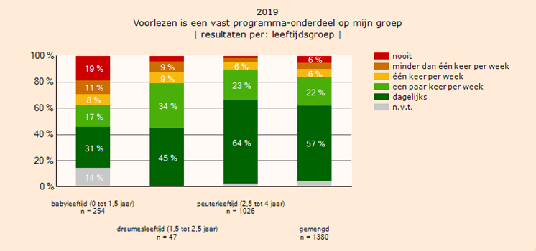
Resultaten alle locaties in de Monitor
Notes:
2 minuten
Tekst
Heel belangrijk is ten alle tijden goed te kijken naar de n factor. Dit is het aantal personen die de monitor hebben ingevuld. Op deze sheet is de n factor bij de dreumes leeftijd heel laag. Let op bij interpretatie!

Slide 17
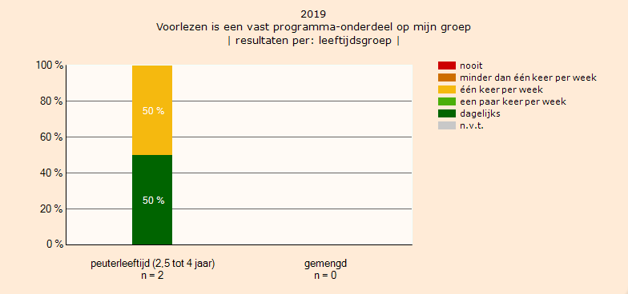
Resultaten per locatie
Notes:
2 minuten
Tekst
Heel belangrijk is ten alle tijden goed te kijken naar de n factor. Dit is het aantal personen die de monitor hebben ingevuld. 1 pm-er leest dus 1x per week voor, 1 pm-er dagelijks

Slide 18
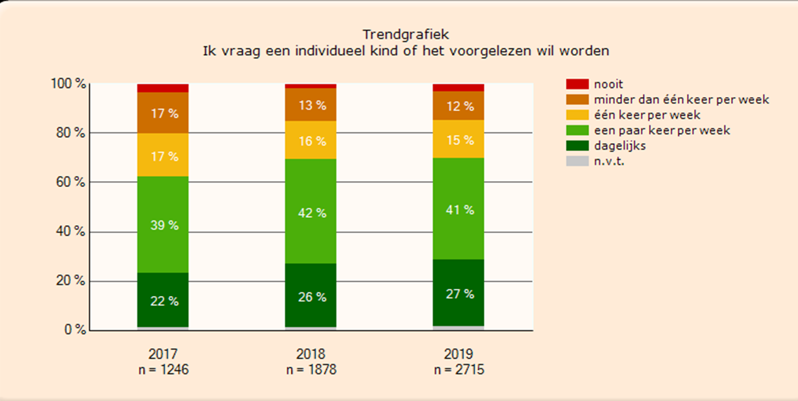
Resultaten (trendgrafiek)
Notes:
3 minuten
Tekst
Hier zie je de ontwikkeling bij verschillende metingen.
Heel belangrijk is ten alle tijden goed te kijken naar de n factor. Dit is het aantal personen die de monitor hebben ingevuld.
2017 N factor is 1246
N factor is 1878
is het 2715

Slide 19
Ervaringen bij het werken met de Monitor
Wat ging goed?
Wat zijn verbeterpunten?
Handige tips?
Werken met de resultaten
  Ervaringen bij invullen
  Trends
  Resultaten interpreteren
  Resultaten presenteren
  Van resultaten naar doelen naar Voorleesplan
Notes:
15 minuten
Tekst
We gaan nu verder met de interpretatie van de Monitor resultaten. We beginnen bij een kleine uitwisseling (klik) van ervaringen bij het invullen van de Monitor.
Denk er even over na en noem een aantal tops en verbeterpunten. Anderen in de groep kunnen hier op reageren en wie weet komen hier een paar handige tips uit voort.
→ Laat deelnemers na de uitwisseling alvast inloggen in de Monitor!

Slide 20
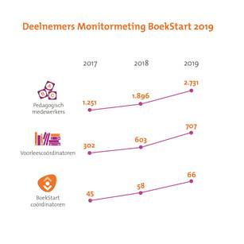
Trends
Deelname afgelopen metingen:
Notes:
1 minuut
Tekst
Het aantal BoekStartcoördinatoren dat meedoet groeit gestaag.
Het aantal voorleescoördinatoren dat deelneemt groet nog steeds. In 2018 een verdubbeling tov 2017. En in 2019 weer meer dan 100 extra.
Het aantal pedagogisch medewerkers dat deelneemt wordt ook steeds groter. Deze groei zet heel mooi door. Waardoor we veel gegevens beschikbaar hebben.

Slide 21
Rapportages - standaardrapportages
Kinderopvanglocatie
Voorlezen
Leesplezier kinderen
Voorleesomgeving
Betrokkenheid ouders
Laaggeletterde ouders
Bibliotheek
Voorlezen
Leesplezier kinderen
Voorleesomgeving
Betrokkenheid ouders
Inbedding
Deskundigheid pedagogisch medewerkers.
Gemeente
Voorlezen
Voorleesomgeving
Betrokkenheid ouders
Samenwerking
Laaggeletterde ouders
Hoe zet je de standaardrapportages in?
Bijlage bij uitnodiging voor een voortgangsgesprek | bespreken met Voorleescoördinator | Bespreken met bibliotheekmanager | Bespreken met contactpersoon gemeente | ….
De standaardrapportage geeft basisinformatie voor het leesbevorderingsbeleid. Er zijn drie varianten beschikbaar.
Notes:
15 minuten
Tekst
Doel rapportages.
Doel van de rapportages is het maken van beleid. Zowel intern voor de Bibliotheek, voor de POI, voor de kinderopvang, voor de samenwerking, voor subsidie aanvragen en subsidie verantwoording, voor ontwikkelen scholingsaanbod etc. Het geeft ook een bevestiging op de waarde van investering in tijd. Samen met het team bekijk je de huidige stand van zaken en bepaal je de vervolgstappen. Dit geeft input voor voorleesplan.
Standaardrapportage
De standaardrapportage, een Pdf-bestand, heeft betrekking op een beperkt aantal vragen over de meest essentiële onderdelen van BoekStart in de kinderopvang. De standaardrapportage is snel en eenvoudig uit de portal te downloaden. In de rapportage worden de gegevens uit de kinderopvangorganisatie(s) afgezet tegen de landelijke cijfers. Er zijn drie varianten beschikbaar: kinderopvanglocatierapportage, bibliotheekrapportage en de gemeenterapportage. Indien je heel veel locaties onder je hoede hebt kan het een goede keuze zijn om te werken met de standaardrapportages. Ook hierbij genereer je mooie resultaten die in te zetten zijn voor verder beleid.
Kinderopvanglocatierapportage
In deze standaardrapportage zijn vragen opgenomen over het voorleesgedrag van pedagogisch medewerkers, de voorleesomgeving, het leesplezier van kinderen en de betrokkenheid van ouders. Aan de hand van deze rapportage kun je met de kinderopvangorganisatie in gesprek over voorleescultuur en leesbevordering.
Voorlezen - voorlezen is een vast programmaonderdeel op mijn groep | ik werk met digitale prentenboeken*
Leesplezier van kinderen - kinderen vragen zelf om voorgelezen te worden
De voorleesomgeving - er is een uitnodigende voorleeshoek
Betrokkenheid van ouders - ik stimuleer ouders om thuis voor te lezen
Laaggeletterde ouders - is er een speciaal aanbod voor VVE-doelgroepen? | weet u hoe u laaggeletterde ouder kunt herkennen?
*Toelichting digitale prentenboeken: we zien dat er in het algemeen weinig met digitale prentenboeken wordt gewerkt, terwijl onderzoek uitwijst dat kinderen hier veel van leren. Met name taalzwakke kinderen profiteren van digitale prentenboeken. http://web.bereslim.nl/wetenschap/onderzoek-bereslimme-boeken.html
Bibliotheekrapportage
In deze standaardrapportage zijn vragen opgenomen over het voorleesgedrag van pedagogisch medewerkers, de voorleesomgeving, het leesplezier van kinderen, de betrokkenheid van ouders en de inbedding van BoekStart. Met deze rapportage geef je de Bibliotheek inzicht in de stand van zaken rond BoekStart in de kinderopvangorganisaties.
Voorlezen - ik leg moeilijke woorden tijdens het voorlezen uit
Leesplezier - kinderen pakken geregeld zelf een boekje
Voorleesomgeving - er is een uitnodigende voorleeshoek
Ouders - ik stimuleer ouders om thuis voor te lezen
Inbedding - werkt de locatie samen met de kinderopvang in het kader van leesbevordering*
Deskundigheid - hoeveel pedagogische medewerkers zijn getraind in interactief voorlezen**
*De vraag over de inbedding zegt iets over het belang van de doorgaande lijn.
**De vraag over deskundigheid biedt een kans om als bibliotheek scholing/training te verzorgen
Gemeenterapportage
In deze standaardrapportage zijn vragen opgenomen over voorleesgedrag van pedagogisch medewerkers, de voorleesomgeving, de betrokkenheid van ouders en de samenwerking tussen de Bibliotheek en de kinderopvangorganisaties. Met deze standaardrapportage kun je de gemeente snel informeren over de stand van zaken van BoekStart in de kinderopvang binnen de gemeente.
Voorlezen - voorlezen is een vast programmaonderdeel op mijn groep
Voorleesomgeving - er is een collectie voorleesboeken die regelmatig vervangen wordt
Ouders - ik stimuleer ouders om thuis voor te lezen
Samenwerking - is er een voorleesplan voor deze locatie
Laaggeletterde ouders - zijn er in uw instelling afspraken gemaakt met betrekking tot omgaan met laaggeletterde ouders
Hoe zet je standaardrapportages in?
Klik → Wie heeft eerder gebruik gemaakt van deze rapportages? Hoe ingezet? Nog meer manieren te bedenken om de rapportage in te zetten?
Geanonimiseerd voor gebruik bij acquisitiegesprekken andere kinderopvanglocaties. Om de groei te laten zien in de effecten van de samenwerking.
Geanonimiseerd voor PR doeleinden.
*Contactpersoon gemeente: dat kan de ambtenaar zijn van onderwijs, cultuur of een beleidsmedewerker.

Slide 22

Evaluatie leerdoelen
Notes:
15 minuten
Tekst
Pak je leerdoelen er weer bij en bespreek in dezelfde tweetallen waarin de leerdoelen zijn vastgelegd wat je hebt geleerd en welke vragen er mogelijk nog openstaan.
Kijk of je score van ‘waar je staat’ is verbeterd.
→Eventueel plenair vragen inventariseren en bij genoeg tijd behandelen.

Slide 23

Aanmelden en ondersteuning
Rapportagepagina: www.mboekstart.nl/rapportage
Technische vragen: helpdesk@mboekstart.nl
Inhoudelijke vragen:
POI contactpersoon of info@boekstart.nl
of landelijk contactpersoon Nicolien de Pater | depater@kunstvanlezen.nl
Notes:
Hierbij de gegevens voor de aanmelding- en ondersteuningsinformatie. Leg het onderscheid uit tussen technische en inhoudelijke ondersteuning.

Slide 24

Evaluatie training
Notes:
10 minuten
Tekst
Graag jullie tips en tops op geeltjes (of bij voldoende tijd plenair).

Slide 25
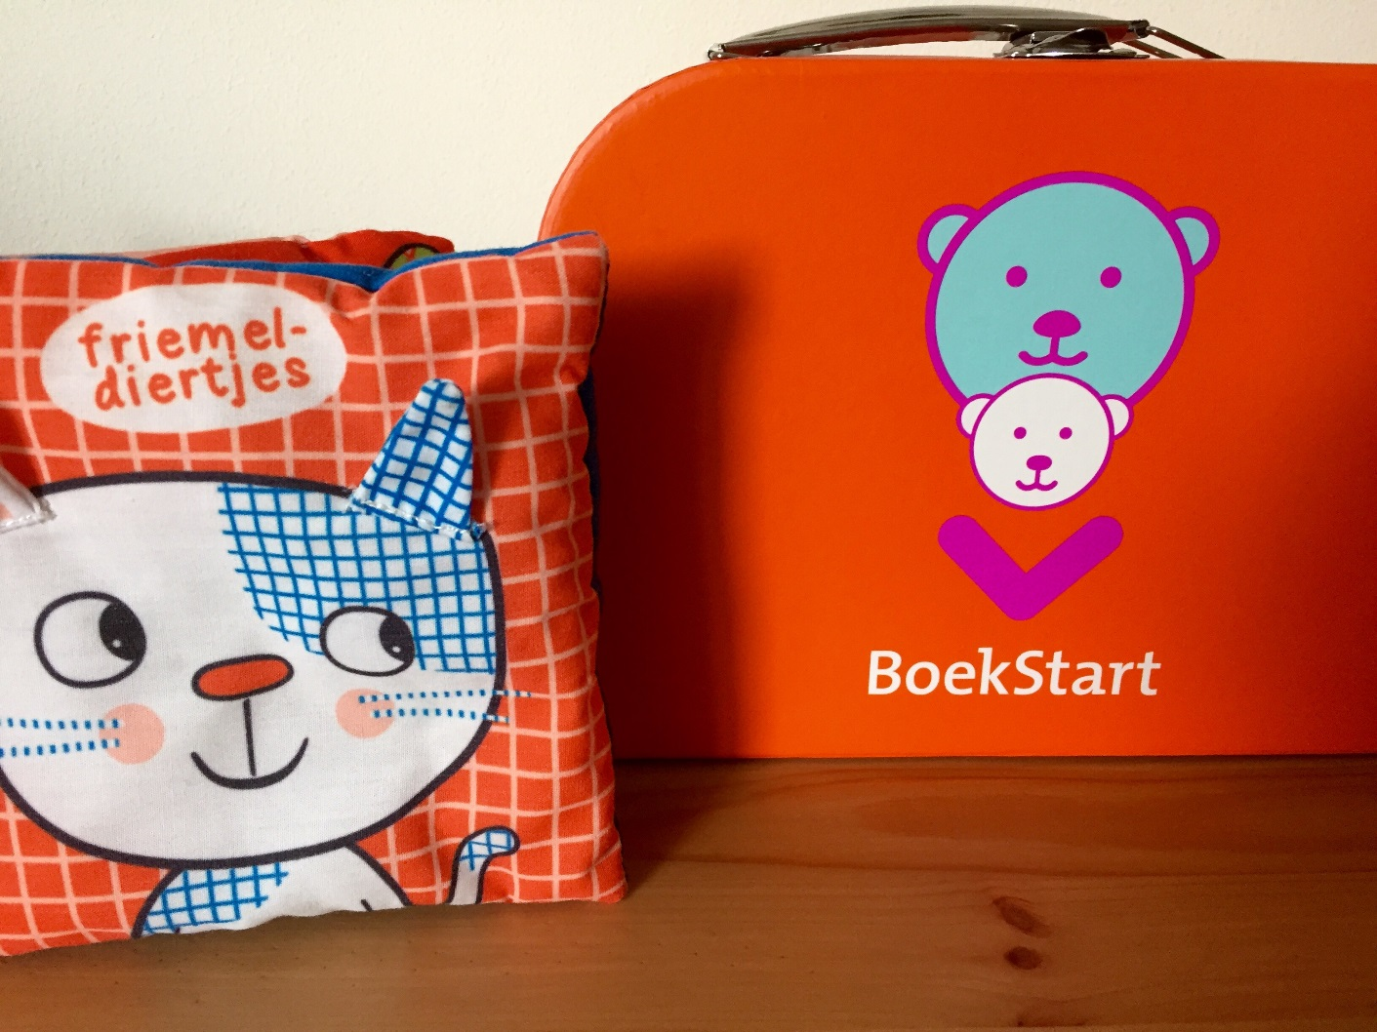
Deel 2 Werken met de resultaten
Notes:
Tekst
Dit is het deel van de training over het interpreteren, het selecteren, de terugkoppeling en het vervolggesprek op de locatie, maar ook het mogelijk vervolg voor de Bibliotheek etc.

Slide 26
Leerdoel(en) bepalen
1. Bepaal je persoonlijke leerdoel (en).
2. Noteer ze voor jezelf.
Notes:
10 minuten
Tekst
Dit is een individuele opdracht: elke deelnemer bepaalt zijn persoonlijke leerdoelen en aan het einde van de ochtend komen we daar op terug. Uit ervaring weten we dat iedereen verschillend bij de training zit. Voor de een is alles nieuw, een ander komt juist voor een opfrismoment en je kunt er ook zitten om juist iets te leren van een ander.
*De leerdoelen passen bij alle rollen die betrokken zijn bij het gehele proces rondom de Monitor (voorleesconsulent – voorleescoördinator, bibliotheekdirectie- kinderopvangdirectie, BoekStartcoördinator van Bibliotheek of POI zijde) en gaan in op de meerwaarde van de Monitor, hoe maak je rapportages, hoe interpreteer je de rapportages, wat zijn de vervolgacties.
2. Leerdoelen laten noteren, hier kom je later op terug.

Slide 27
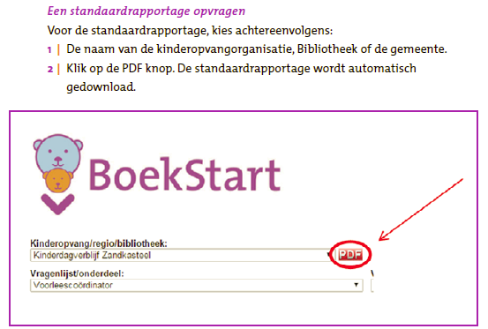

Rapportage kinderopvang bekijken
Open een standaardrapportage van een kinderopvanglocatie.
Wat is het algemene beeld?
Wat valt op? Kies resultaten die opvallend zijn.
Welke adviezen wil je geven?
Na 15 minuten: wissel uit met de ander.
Plenaire bespreking.
Notes:
30 minuten
Tekst
We gaan oefenen met het bekijken en interpreteren van een standaardrapportage van een kinderopvanglocatie. Wanneer je het jaar hiervoor deel hebt genomen aan de Monitor dan gebruik je een rapportage uit je eigen werkgebied. Er is een geanonimiseerde PDF standaardrapportage kinderopvanglocatie beschikbaar voor diegenen die afgelopen jaar niet hebben deelgenomen aan de Monitor.
Na 15 minuten klikken om wekkergeluid te laten klinken.
7,5 minuten met buur en 7,5 minuten plenair.

Slide 28
Maatwerkrapportages
Online portal
Per monitorvraag
Voordelen:
  Snel een grafiek per vraag.
  gegevens per niveau (locatie, bibliotheek, gemeente)
Nadelen:
  locatie en landelijk apart selecteren
  knippen en plakken
Grafiekgenerator
Van een selectie vragen in één keer de grafieken genereren
Voordelen:
In één keer een export naar Word of PowerPoint.
Nadelen:
Je ziet niet direct wat je doet.
Je moet vooraf bedenken welke informatie je wilt en hoe je dit wilt tonen.
Notes:
5 minuten
Tekst
Je kunt zelf met de gegevens in de Monitor een maatwerkrapportage samenstellen. Je kiest dan bijvoorbeeld onderwerpen die nadrukkelijk in het voorleesplan terugkomen of onderwerpen die afwijken van het landelijke beeld. Dit zijn dat ook de onderdelen waarover je het gesprek wilt voeren met het team van de kinderopvangorganisatie. Hierbij heb je vaak tevoren al uitgewisseld waar jullie met de Monitor resultaten naar toe willen. Je bent dan gericht aan het zoeken en kan de resultaten van voorgaande jaren naast elkaar zetten. Bij een 0-meting kan je op zoek naar interessante/opvallende resultaten die niet in de standaardrapportage voorkomen.
Waar vind je de grafieken?
Je kan op twee verschillende manieren zoeken naar grafieken voor in je maatwerkrapportage:
Vanuit de online portal
Met de grafiekgenerator

Slide 29
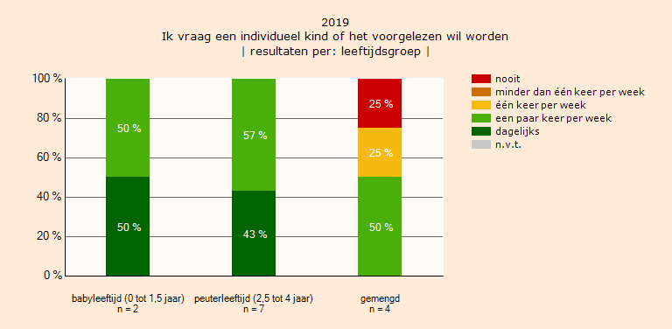
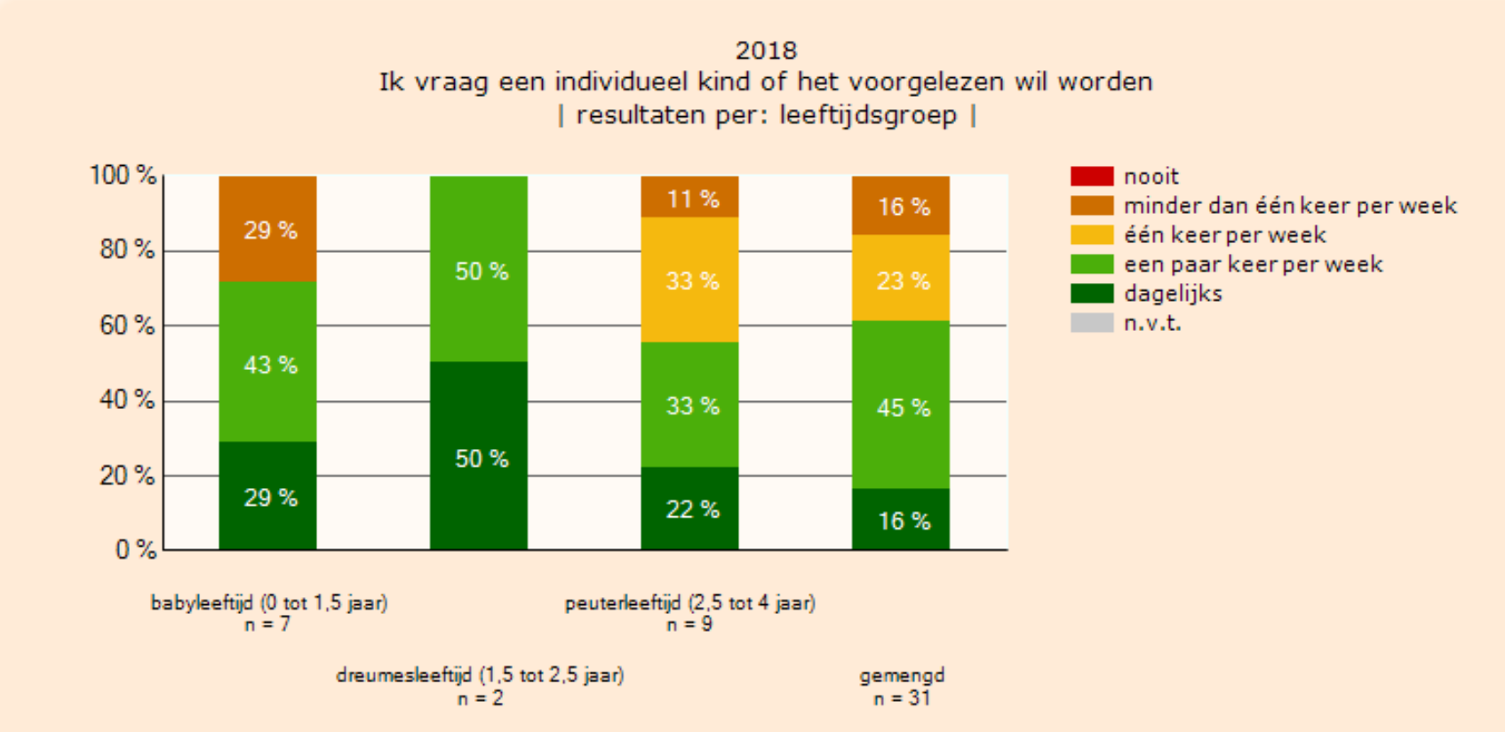
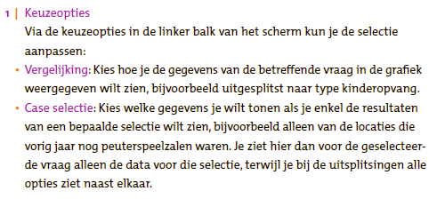
Online portal
Notes:
5 minuten
Tekst
Let op! Deelnemers klikken mee om alvast wat ervaring op te doen met het systeem.
De online portal verschijnt direct als je bent ingelogd (ook wel dashboard genoemd), je maakt een selectie om de gewenste resultaten in te zien.
Vervolgens, → klik, heb je nog een aantal keuzemogelijkheden. Zo kan je verschillende vergelijkingen maken en specifieke gegevens wel of niet tonen.
klik, dit is een voorbeeld van een grafiek waarbij de gegevens zijn uitgesplitst op leeftijdsgroepen.
Om bekend te raken met alle opties is het goed om te ‘spelen’ met alle selectiemogelijkheden in het dashboard.
Werkwijze:
Via de keuze opties in de linker balk van het scherm kun je de selectie aanpassen.
Vergelijking: kies hoe je de gegevens van de betreffende vraag in de grafiek weergegeven wilt zien. Bijv uitgesplitst naar type kinderopvang.
Case selectie: kies welke gegevens je wilt tonen als je enkel de resultaten van een bepaalde selectie wil zien. Bijv. alleen van locaties die vorig jaar nog peuterspeelzalen waren. Je ziet hier dan voor de geselecteerde vraag alleen de data voor die selectie. Terwijl je bij de uitsplitsingen alle opties ziet naast elkaar.

Slide 30
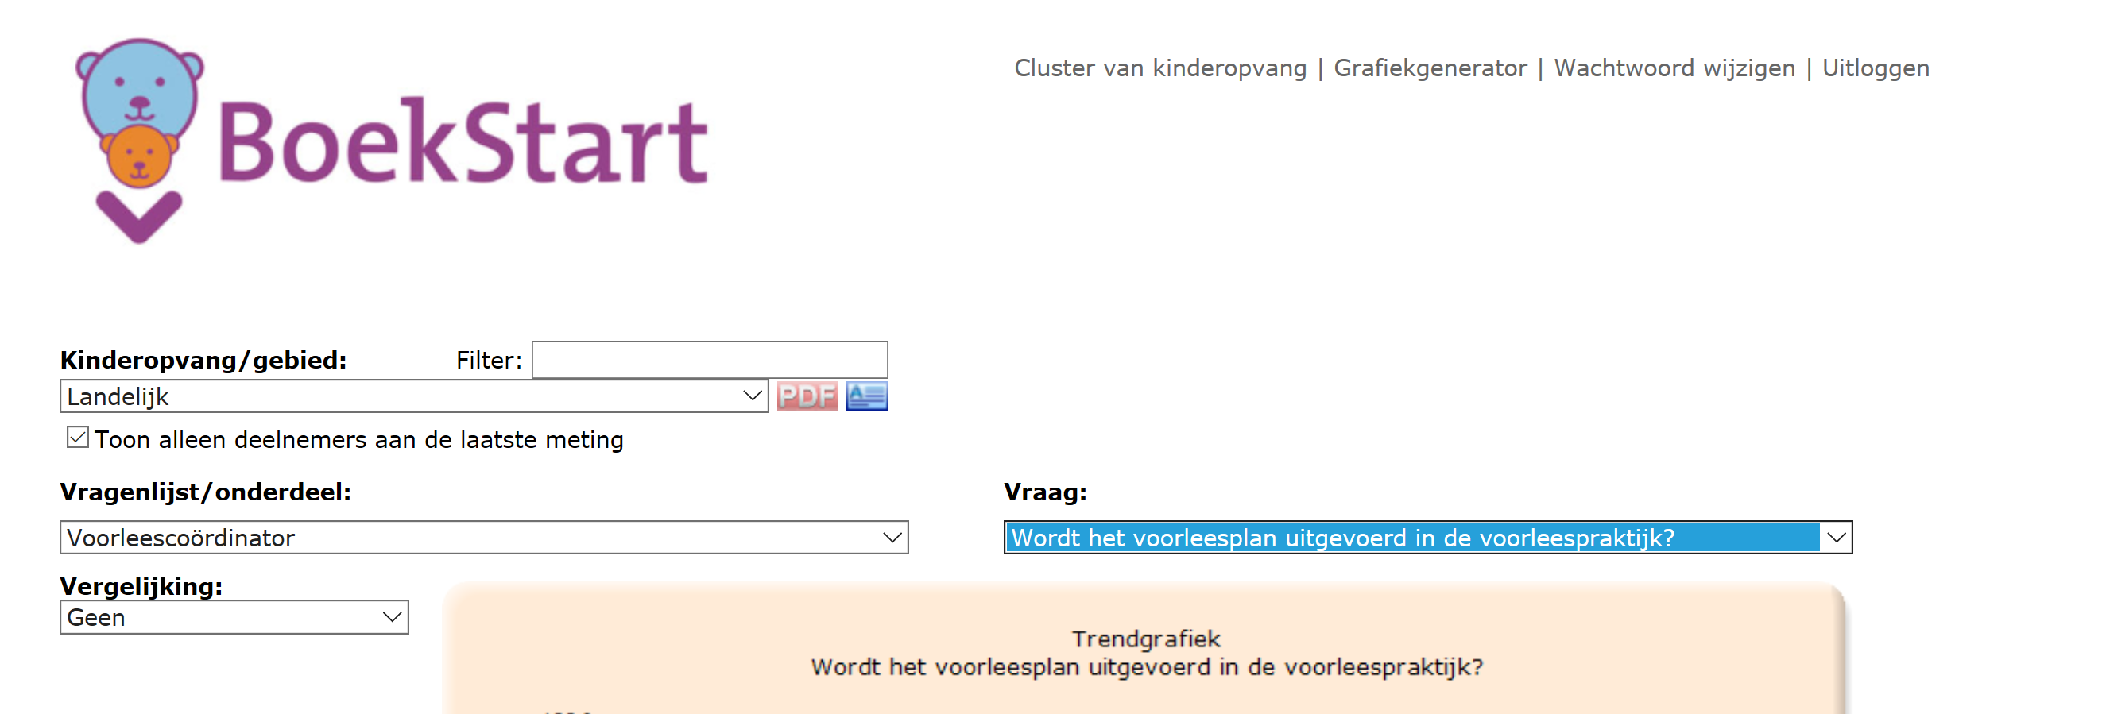
Grafiekgenerator
Generator openen
Notes:
2 minuten
Tekst
Let op! Deelnemers klikken mee om alvast wat ervaring op te doen met het systeem.
Om de generator te openen klik je rechts boven op ‘Grafiekgenerator’.

Slide 31
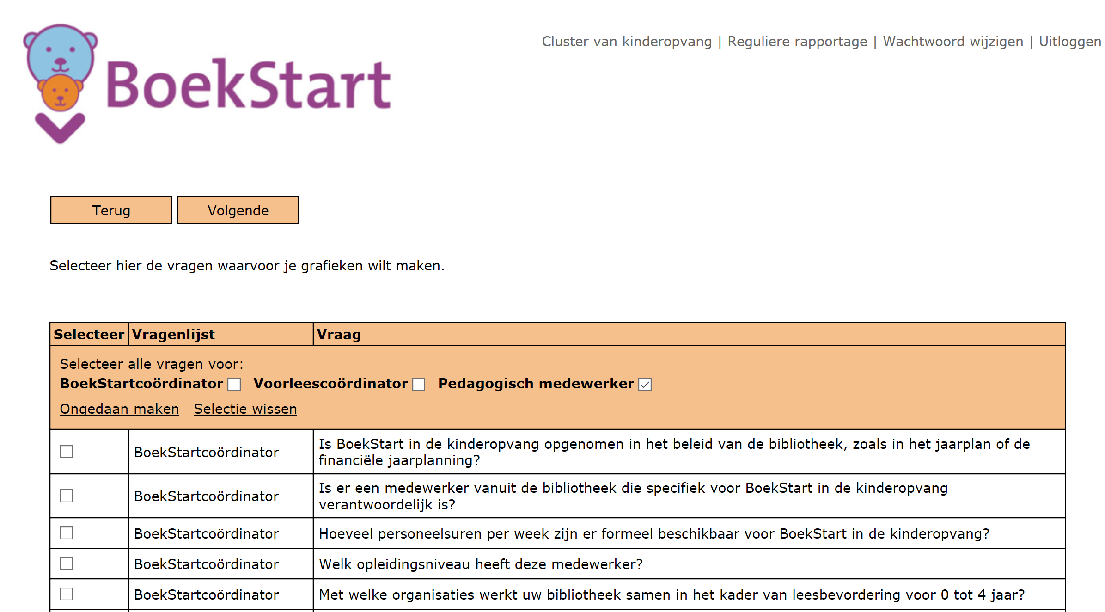
Grafiekgenerator
Vragen selecteren
Notes:
2 minuten
Tekst
Let op! Deelnemers klikken mee om alvast wat ervaring op te doen met het systeem.
Het selecteren van de vragen doe je door ze aan te klikken.
Dit kun je ook doen door ze per blok te selecteren, bijvoorbeeld de vragen van de pedagogische medewerkers.

Slide 32
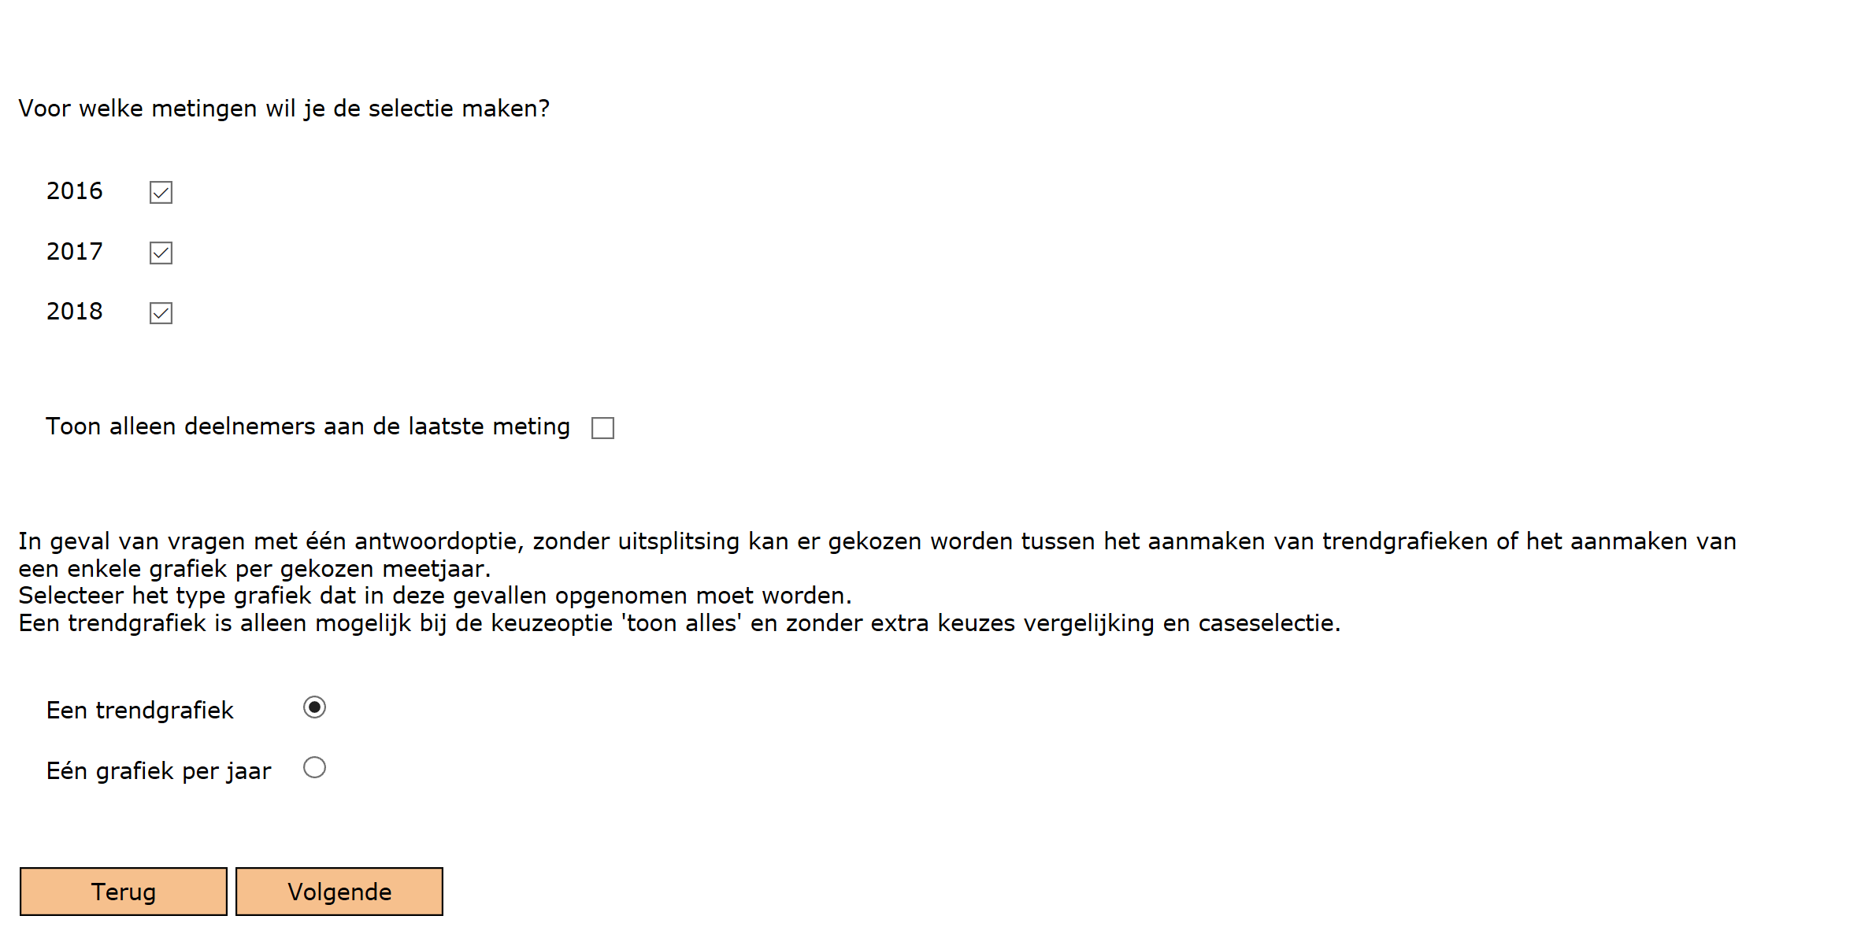
Grafiekgenerator
Keuze voor jaren en soort grafiek
Notes:
3 minuten
Tekst
Let op! Deelnemers klikken mee om alvast wat ervaring op te doen met het systeem.
In deze stap maak je een keuze voor de jaartallen en het soort grafiek. Bij een trendgrafiek is het niet mogelijk om extra keuzes te maken in vergelijking en de caseselectie.
Wil je een vraag uitsplitsen, dan is de trendgrafiek dus geen goede optie.

Slide 33
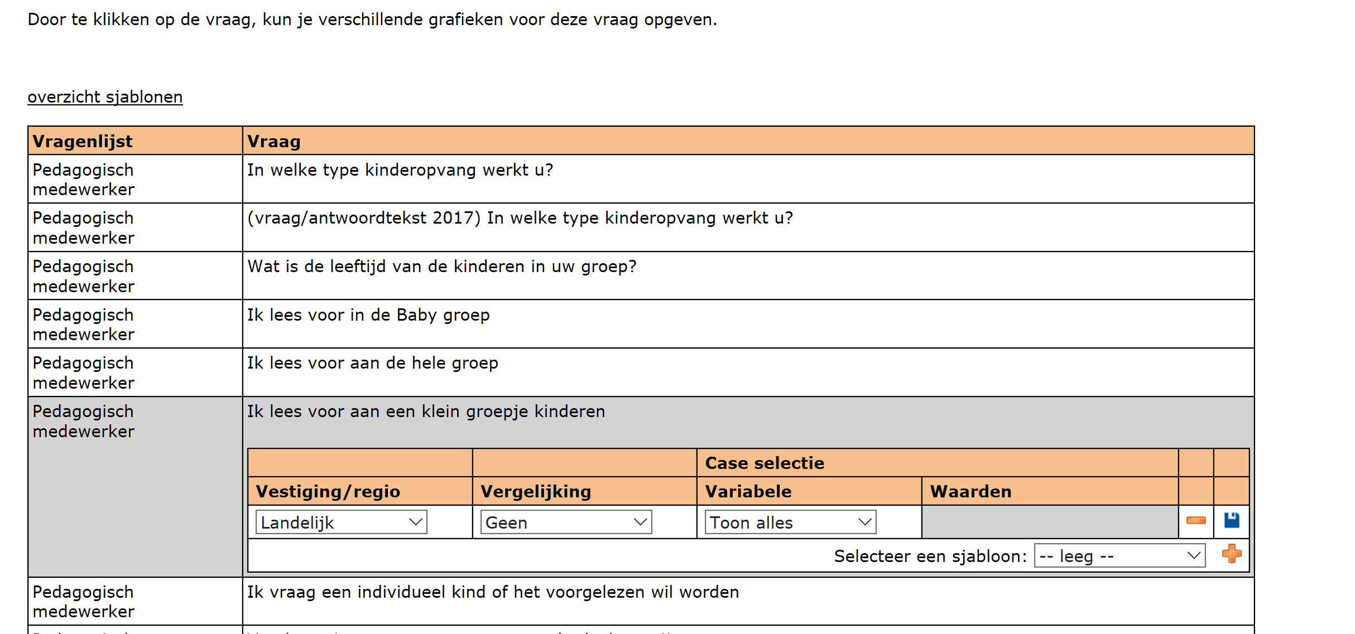
Grafiekgenerator
Klik op de vraag Ik lees voor aan een klein groepje kinderen
Notes:
1 minuut
Tekst
Let op! Deelnemers klikken mee om alvast wat ervaring op te doen met het systeem.
Klik op de vraag Ik lees voor aan een klein groepje kinderen

Slide 34
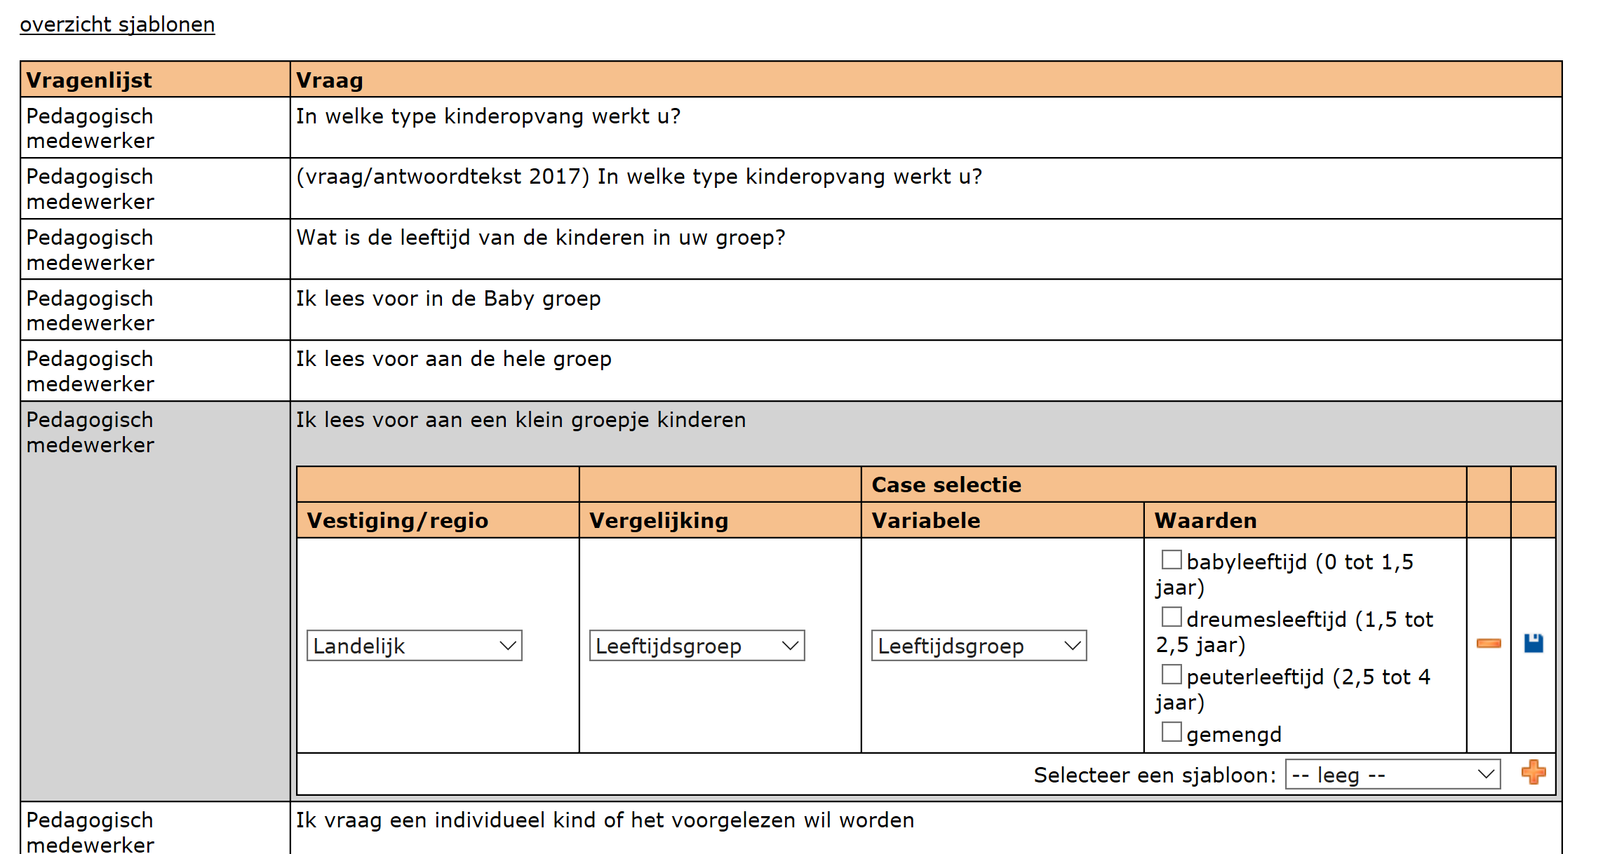
Grafiekgenerator
Verschil vergelijking (leeftijdsgroep of niet)
Variabele (welke leeftijdsgroep)
Bij de vragen pedagogisch medewerker
Notes:
4 minuten
Tekst
Let op! Deelnemers klikken mee om alvast wat ervaring op te doen met het systeem.
Hier krijg je de opties te zien waarmee je kan bepalen hoe de resultaten getoond worden: landelijk, regio of per locatie, welke vergelijking er wordt gemaakt (leeftijdsgroep) en vervolgens de case selectie.
Wanneer je een trendgrafiek wilt (en die in de stappen hiervoor hebt geselecteerd) moet je de optie ‘toon alles’ bij variabele selecteren en geen verdere wijzigingen aanbrengen in de vergelijking of case selectie. Je kan wel een keuze maken in de vestiging/regio.
Binnen een vraag kan je er ook voor kiezen om meerdere grafieken toe te voegen (klik op plusje).
Zo kan je in een keer alle gewenste variaties invoeren.

Slide 35
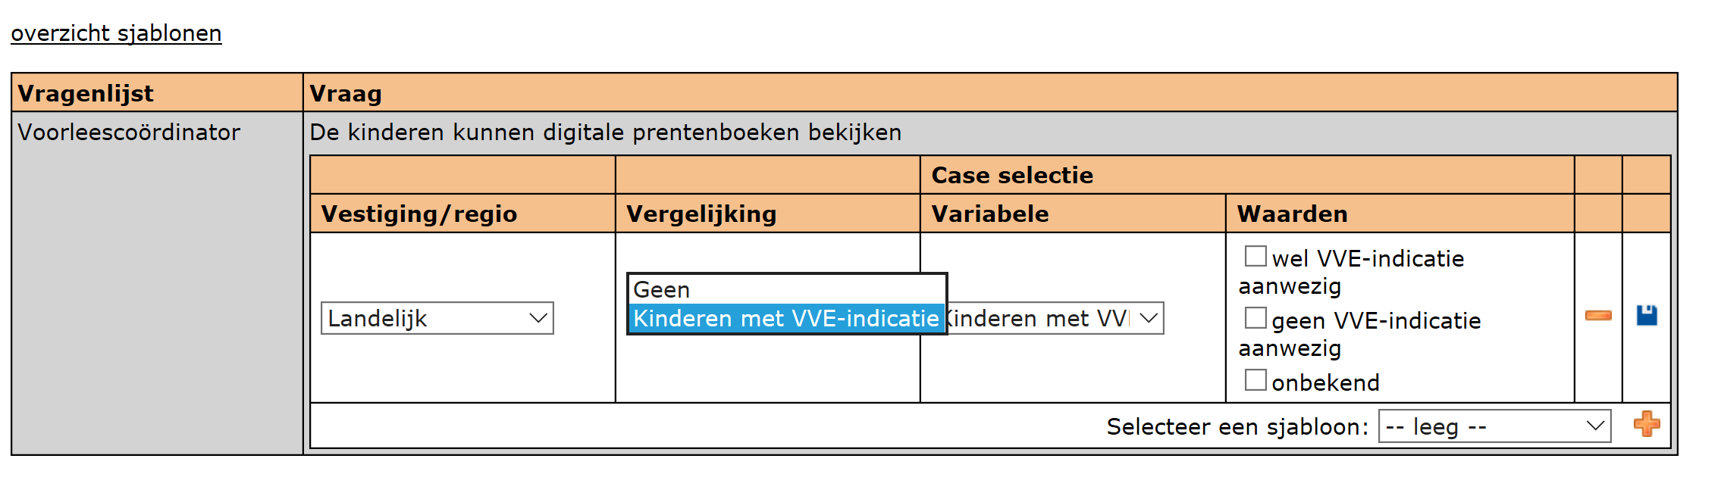
Grafiekgenerator
Verschil vergelijking (VVE indicatie of geen)
Variabele (wel/geen VVE indicatie of onbekend)
Bij de vragen Voorleescoördinator
Notes:
3 minuten
Tekst
Let op: Laat deelnemers even niet meer mee klikken.
We hebben nu in het begin gekozen voor alle vragen aan de PM`ers. Bij de vragen van de voorleescoördinator heb je andere selectiemogelijkheden (hangen samen met de vragen).

Slide 36
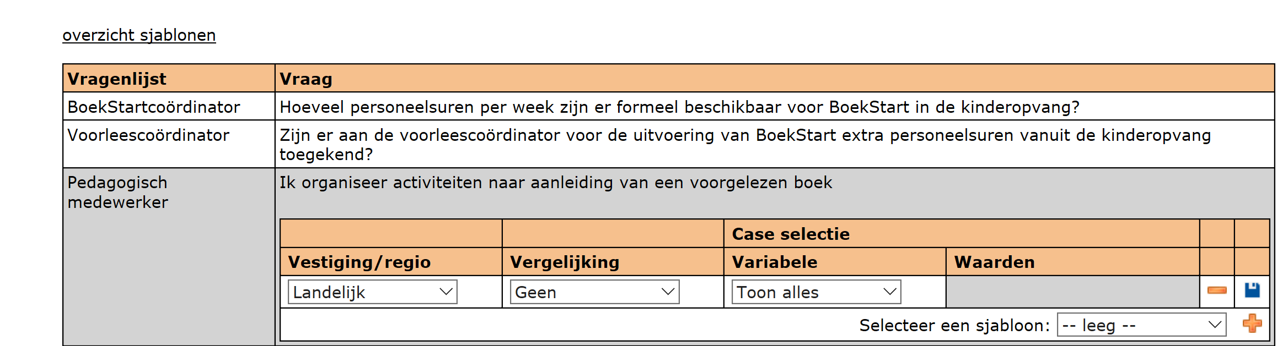
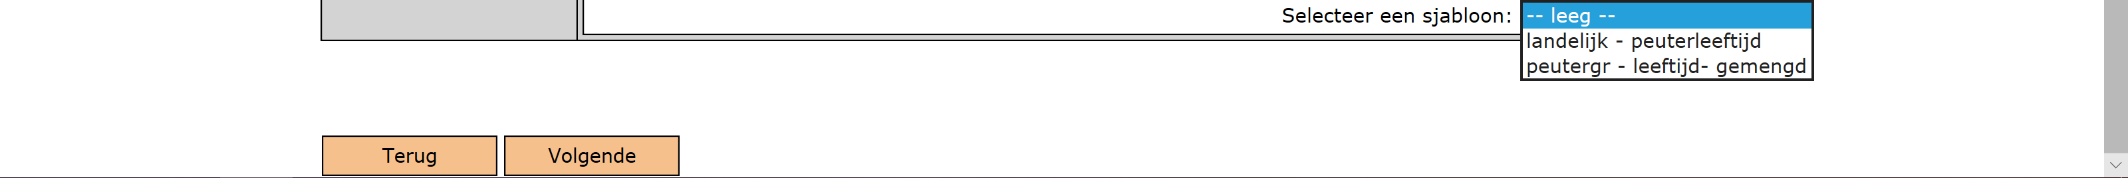
Grafiekgenerator
Selectie opslaan in sjabloon
Notes:
2 minuten
Tekst
Selecties die je vaak gebruikt, bijvoorbeeld op locatie niveau met de vergelijking op leeftijdsgroep, kan je opslaan (zie opslaan logo).
Je kan er een naam aangeven en vervolgens kan je opgeslagen selecties terugvinden als sjabloon. Dat maakt het werken in de grafiekgenerator nog makkelijker en efficiënter.

Slide 37
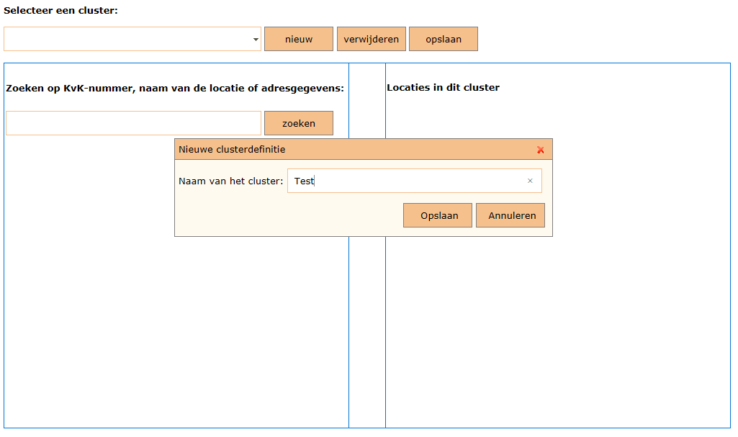
Grafiekgenerator
Clusters maken
Notes:
2 minuten
Tekst
In de portal rechtsboven naast ‘Grafiekgenerator’ is nu een extra optie t.b.v. clustering. Het is mogelijk om een clusters van kinderopvang locaties aan te maken. Bijvoorbeeld van (voorheen) peuterspeelzaallocaties die bij dezelfde overkoepelende organisatie horen. Dit maakt het mogelijk om het totaal van de resultaten van dit cluster in grafieken weer te geven. Resultaten van de afzonderlijke locaties van het cluster zijn niet zichtbaar in deze weergave.
Werkwijze
Klik op de knop ‘cluster van kinderopvang’ rechts boven en maak met de knop ‘nieuw’ een clusternaam aan en voeg locaties toe aan het cluster in het zoekveld. Sla het cluster op (klik). In de reguliere rapportage kan je bij de selectie ‘kinderopvang/gebied’ het aangemaakte cluster selecteren (klik). De werkwijze is verder hetzelfde als bij de selectie bibliotheek of gemeente. Je vindt het cluster ook terug in de grafiekgenerator. Nadat je de gewenste vragen hebt geselecteerd en het soort meting dat je wilt aanmaken kan je per vraag je aangemaakte clusters terug vinden onder het uitklapmenu van ‘vestiging/regio’ (klik). Selecteer het gewenste cluster per vraag. Let op: wil je van alle geselecteerde vragen de resultaten per cluster hebben, dan moet je dit dus bij elke vraag selecteren zoals beschreven.
Hier kun je stapsgewijs de locaties toevoegen die binnen het cluster vallen. Dat geeft mooie overzichten van een cluster waarvan meerdere locaties hebben meegedaan.

Slide 38
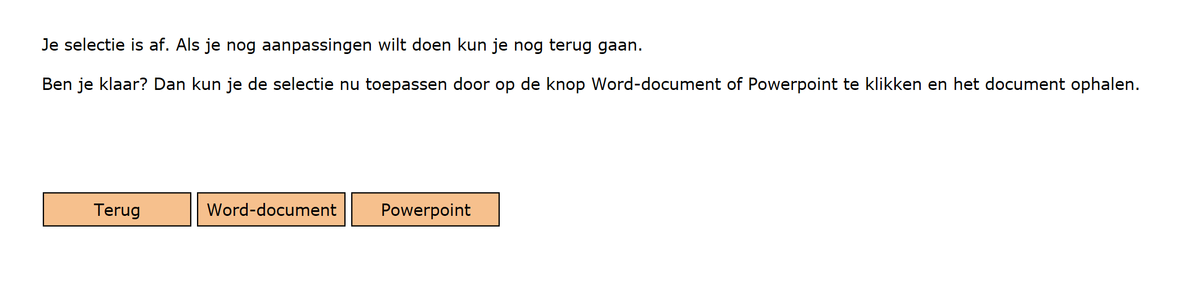
Grafiekgenerator
Resultaten downloaden
Notes:
1 minuut
Tekst
Wanneer je klaar bent met alle selecties kies je voor volgende en krijg je de keuze om de resultaten te downloaden in een PowerPoint of Word-bestand.

Slide 39
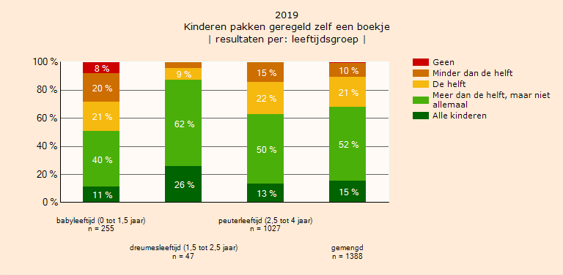
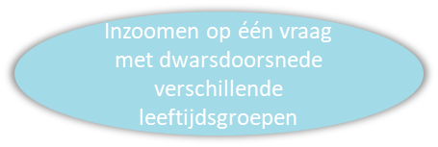


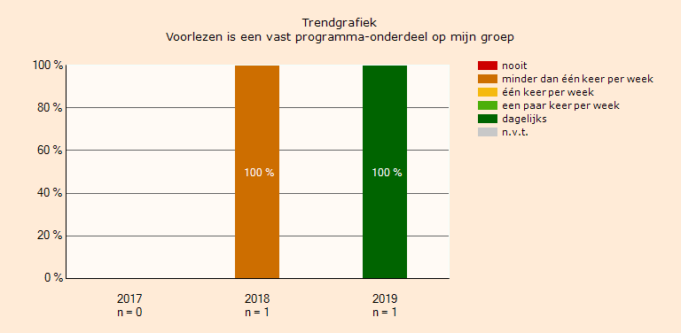
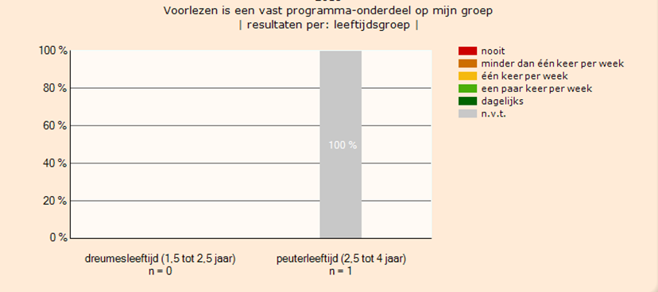
Welke resultaten laat je zien en welke vergelijking maak je?
Notes:
3 minuten
Tekst
Welke manier je ook gebruikt voor het maken van de maatwerkrapportage, tevoren moet er goed nagedacht worden hoeveel tijd er mogelijk zal zijn om op de kinderopvang de Monitor te bespreken. Maak keuzes m.b.t. wat je wilt laten zien, wat je wilt bespreken en waar je op wil sturen. Daarnaast moet je keuzes maken in hoe je de resultaten wilt laten zien, waar zet je ze tegen af? Maak je vergelijkingen tussen groepen, jaren, landelijke cijfers enz.

Slide 40
Resultaten selecteren
0-meting
Resultaten van de eerste meting bieden informatie om samen tot doelen en activiteiten te komen.
Zoek in de online portal naar grafieken die opvallen omdat ze of positief zijn of juist bijzonder.
Tip: noteer van welke vragen je grafieken wilt, leg je keuzes vast met het sjabloon in de grafiekgenerator.
2e of volgende meting
Er is een Voorleesplan met doelen vanuit een eerdere meting. Richt je op resultaten die geleid hebben tot de doelen in het voorleesplan. Hoe staat het er nu voor?
Kijk daarnaast ook of er resultaten zijn die aanleiding zijn om desgewenst nieuwe doelen te formuleren.
Notes:
5 minuten
Tekst
Zie dia. Na het selecteren van de resultaten ga je de resultaten analyseren. Wie heeft dat al eens eerder gedaan? Hoe pakte je dat aan? → volgende dia

Slide 41
Resultaten analyseren
Selecteer de meest significante grafiek.
Maak combinaties van vragen en grafieken.
Voorbeeld
Vraag: Ik leg moeilijke woorden tijdens het voorlezen uit.
Combineer met de resultaten bij onderstaande vragen:
  Voor of na het voorlezen praat ik met de kinderen over het boek.
  Hoeveel PM'ers zijn getraind in interactief voorlezen?
Hulpvragen bij het analyseren van de resultaten:
• Wijken de gegevens duidelijk af van het landelijke beeld?
• Wijken de gegevens af van het voorleesplan?
• wat is de reden waarom de gegevens afwijken?
• Is het team tevreden over de resultaten of geven de resultaten aanleiding
tot het aanpassingen?
Notes:
5 minuten
Tekst
Hierbij heb je direct een compleet gespreksonderwerp. Onderwerp van gesprek is vooral de inzet/houding van de pedagogische medewerkers: hoe goed weten zij dat je moeilijke woorden gewoon moet voorlezen, en er daarna met kinderen over praten. Hierbij leren de kinderen vooral de nieuwe woorden. Tijdens de training interactief voorlezen wordt hier uitgebreid op ingegaan (tijd voor het kind nemen, verschil open/gesloten vragen, hulpmiddelen bij het voorlezen zoals vertelkastje, boekenstandaard, voorwerpen etc.).

Slide 42
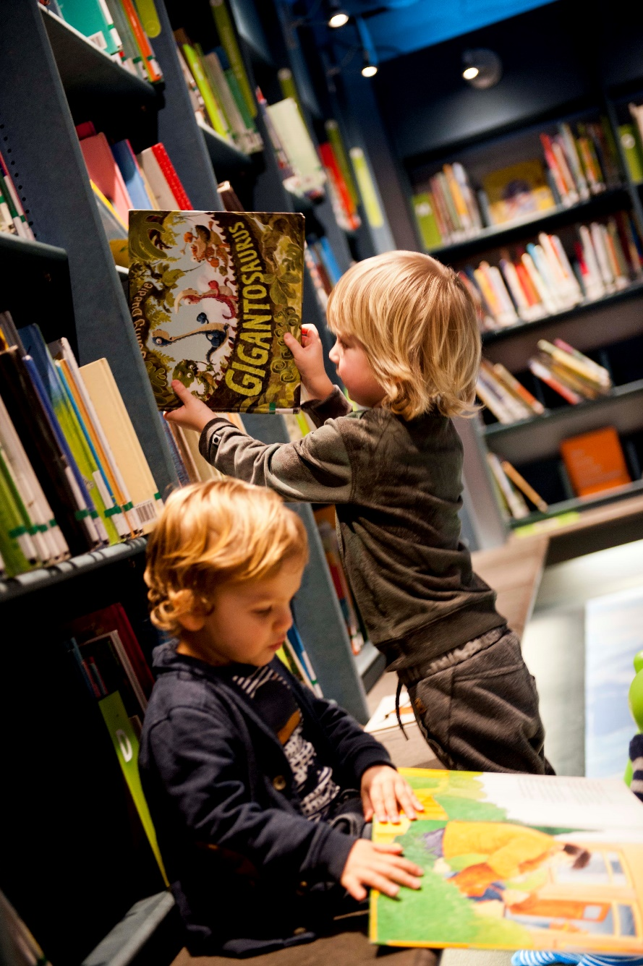
Conclusie & advies
Tips voor (de voorbereiding van) het gesprek met de Voorleescoördinator:
  Kijk naar de resultaten m.b.t. afspraken die eerder zijn gemaakt.
  Zoek naar verschillen t.o.v. de vorige meting(en).
  Zijn er onderwerpen die vragen om extra inspanning?
  Moeten we nieuwe doelen/acties formuleren?
Aandachtspunt
De beleidsvoorstellen moeten passen bij de mogelijkheden die de Bibliotheek kan bieden.
Notes:
4 minuten
Tekst
Naar aanleiding van je analyse bereid je alvast jouw conclusies en adviezen voor die je bespreekt met de Voorleescoördinator. Zij/hij kan input geven en komt misschien ook nog met een logische reden waardoor een resultaat lager is uitgevallen dan verwacht (langdurig zieke collega, geen vervanging, verzorging kost meer tijd = geen tijd meer voor voorlezen). Bedenk ook alvast welke beleidsvoorstellen, doelen en acties je wilt voorstellen. Wat er uiteindelijk wordt gepresenteerd aan het team en hoe dit gebeurd bepaal je samen met de Voorleescoördinator. Zorg er wel voor dat er ruimte is voor de input van de PM`ers als het gaat om het bepalen van de uiteindelijke doelen en acties. Zo creëer je een actieve houding en meer betrokkenheid.

Slide 43
Formuleren doelen
Wat willen we bij de volgende meting anders zien?
Wat gaat het verschil maken?
Wat betekent dat voor mij als BoekStartcoördinatoren | Voorleesconsulent | Voorleescoördinator | Pedagogisch medewerker.
Doelen (2 - 3)
Middelen (2 - 3 per doel)
Activiteiten/werkvormen
Voorleesplan
Notes:
3 minuten
Tekst
Na de presentatie van de resultaten is het duidelijk geworden welke onderwerpen extra aandacht behoeven. Om van resultaten tot doelen te komen is het van belang om stil te staan bij de volgende drie vragen:
Wat willen we bij de volgende meting anders zien? Klik, zo kom je tot doelen (2 – 3)
Wat gaat het verschil maken in positieve resultaten? Klik, zo kom je tot de benodigde middelen (2 – 3 middelen per doel)
Wat betekent dat voor mij als voorleesconsulent/Voorleescoördinator/pedagogisch medewerker? → Klik, zo kom je tot activiteiten/werkvormen die nodig zijn om de doelen te bereiken.
→Klik, Dat leg je uiteindelijk vast in het Voorleesplan, daar komen we zo nog uitgebreid op terug.

Slide 44


Opdracht maatwerkrapportage
Ga naar het rapportageportaal en log in.
Kies een locatie.
Stel een maatwerkrapportage samen met maximaal 2 á 3 grafieken.
Schrijf op wat je deze locatie wilt adviseren.
Na 20 minuten: wissel uit met je buur.
Plenaire bespreking.
Notes:
30 minuten
Tekst
Deelnemers die geen inlog hebben kunnen gebruik maken van de geanonimiseerde PDF standaardrapportage kinderopvanglocatie

Slide 45
Tips voor presentatie
Bespreek de resultaten met de voorleescoördinator.
Stuur vooraf een schriftelijke rapportage.
Begin je presentatie met twee algemene dia’s.
Benoem het doel van de presentatie.
Zorg dat je goed voorbereid bent.
Vergeet niet complimenten te geven over wat goed gaat!
Betrek het team actief bij je presentatie. Zie de handleiding Werken met de Monitor.
Notes:
5 minuten
Tekst
Zorg ervoor dat jullie op een lijn liggen en beiden goed op de hoogte zijn.
Zodat het team zich kan voorbereiden.
Wat is BoekStart in de kinderopvang en de gezamenlijke visie? Waarom doen we dit (belang!)
Samen kijken naar de uitkomsten, op basis daarvan afspraken maken voor vervolg samenwerking bibliotheek en kinderopvanglocatie. De afspraken zijn input voor het voorleesplan.
Weet wat je wilt bereiken, dan kun je de discussie goed sturen.
Heel belangrijk ☺.
→ Wie heeft al eens een presentatie gegeven? Welke tips heb jij voor de anderen naast de tips op de dia?

Slide 46
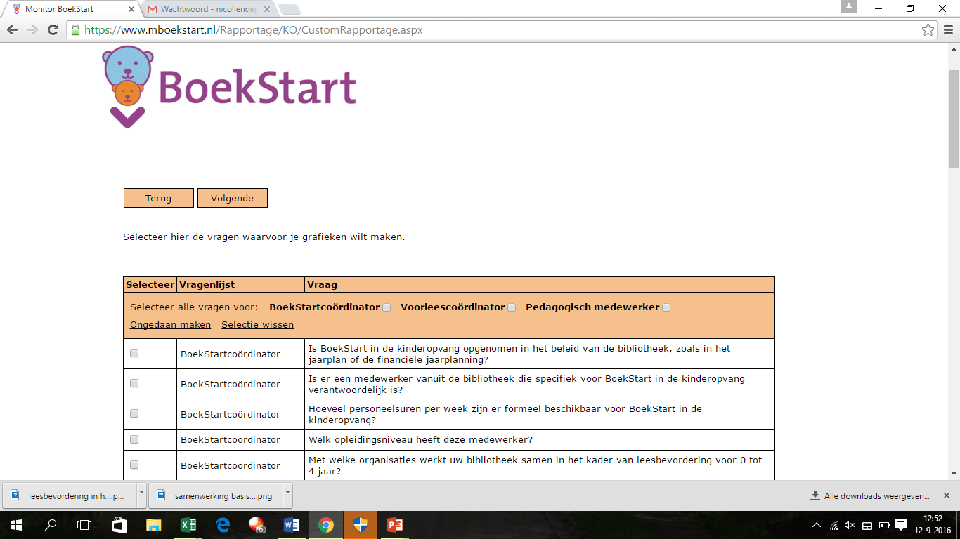

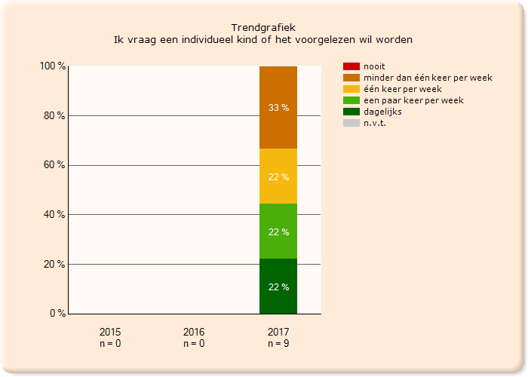



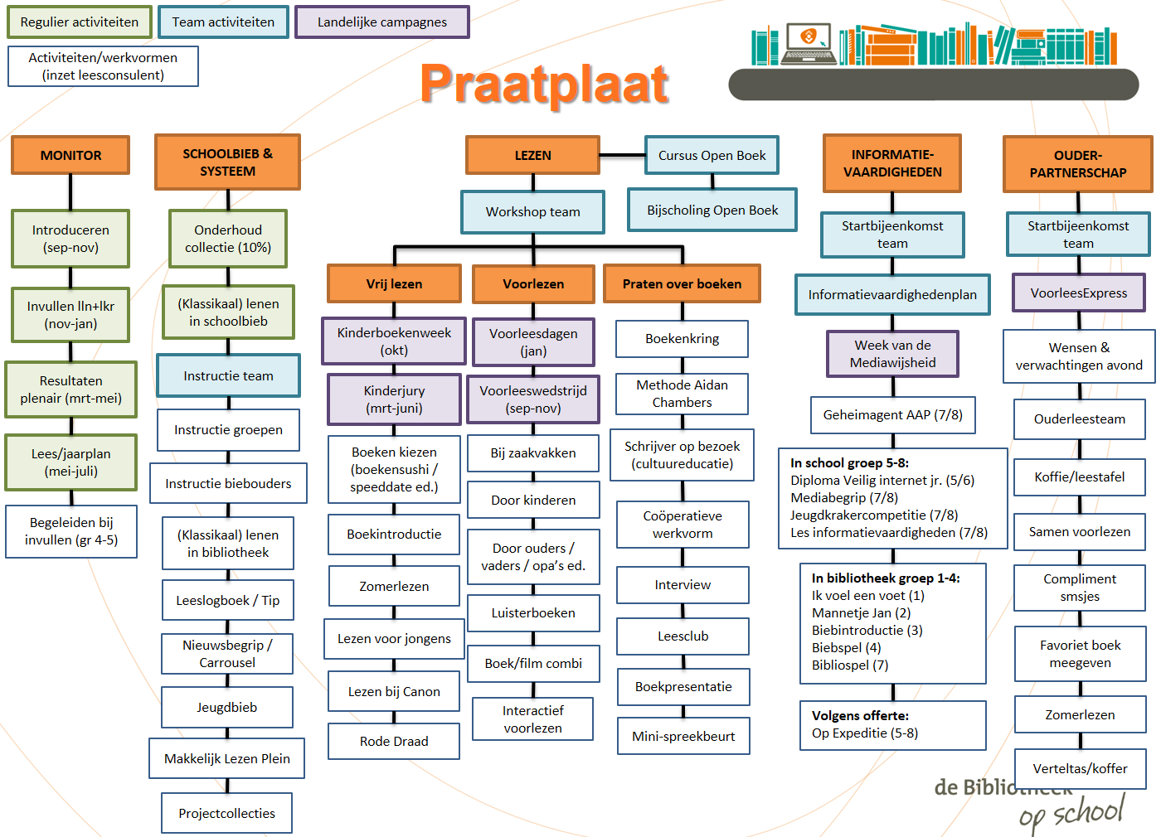

Van resultaten naar doelen met de Monitor
Introductie Monitor (febr-mrt) Onderwijsspecialist/VLC aan MT, VC
Uitvoering Monitor (april-mei)
VC, PM'ers en (V)LC
Maatwerk presentaties en doelen stellen (sept)
Onderwijsspecialist /Voorleesconsulent/BS coördinator met voorleescoördinator/manager
Wat willen we bij de volgende meting anders zien?
Wat gaat het verschil maken in positieve resultaten?
Wat betekent dat voor mij als BoekStartcoördinatoren | Voorleesconsulent | Voorleescoördinator | Pedagogisch medewerker.
Plannen vaststellen (nov)
(voor)leesconsulent en voorleescoördinator
Terugkoppeling aan voorleescoördinator
of manager en op verzoek het team
Leesplangesprek (okt)
VLC met VC/MT/team
Notes:
3 minuten
Tekst
Titel dia
Deze dia laat mooi zien hoe je met de Monitor van resultaten tot doelen komt. In het eerste deel van de training zijn we vooral ingegaan op de introductie en uitvoering.
Zojuist hebben we het gehad over de standaard- en maatwerkrapportages, het analyseren en presenteren hiervan. Vervolgens is het de bedoeling dat je tot (nieuwe) doelen komt om aan te werken.
Tijdens de monitorpresentatie heb je 2-3 concrete doelen gesteld. Je weet nu welke resultaten je wilt behalen. De volgende stap is om dit om te zetten in een werkwijze (hoe/waarmee) en dit te concretiseren in je jaarplan: het activiteitenoverzicht voor een (school)jaar (als onderdeel van het voorleesplan). Na de toelichting en presentatie aan de Voorleescoördinator praat je dan inhoudelijk verder met de VC en het liefst ook met de manager. Het gebruiken van de Praatplaat kan hier bij helpen (volgende dia).

Slide 47
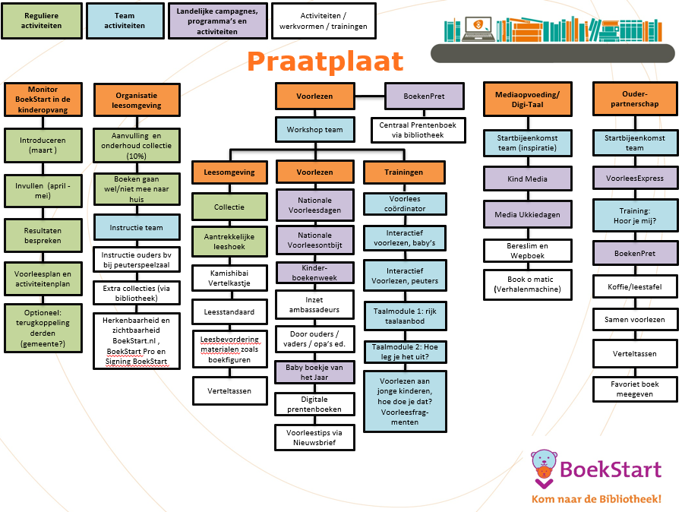
Notes:
5 minuten
Tekst
Voorleesplan en praatplaat
Het voorleesplan is vaak iets nieuws en sluit met de vraagstelling nu nog beter aan bij de vragen van de monitor. Het helpt je om – naast de meerjarenvisie – de belangrijkste resultaten en de te stellen doelen per jaar eruit te filteren. In het gesprek met de voorleescoördinator (en mogelijk ook de manager) kijk je naar hoe jullie gezamenlijk die doelen gaan bereiken. Voor het bepalen van die werkwijze kun je je laten inspireren door de mogelijkheden die op de praatplaat staan (en die je zelf of gezamenlijk samenstelt!). Deze praatplaat ligt tijdens dit gesprek over de invulling van het jaarplan op tafel en helpt om binnen de vastgestelde doelen en focus passende werkvormen en activiteiten te kiezen.
Je hebt in ieder geval 2-3 doelen voor de locatie en de groepen om op te focussen. Voor de rest van de invulling van het jaarplan richt je je op de basis die je al eerder hebt gelegd en de activiteiten/ die goed lopen. Bv de Nationale Voorleesdagen. Waar nodig of gewenst kun je natuurlijk alsnog een focus aanbrengen op één van de besproken monitor onderwerpen. Ook ouderbetrokkenheid of mediaopvoeding kan zo’n focus zijn. Om jouw resultaten en werkwijze op het gebied van leesbevordering en mediaopvoeding te ondersteunen zijn er naast de afspraken en aanbevelingen ook landelijke campagnes ( National Voorleesdagen, Media Ukkie dagen) met mooie kant en klare materialen. Vanuit de bibliotheek helpt het om bij het opstellen van een jaarplan (onderdeel van voorleesplan) duidelijk kaders te stellen. Welke activiteiten en programma’s kun je aanbieden? Wat kun je concreet gaan doen rondom dat voorlezen e.d.. De kinderopvang is ook gebaat bij meer structuur in het aanbod, want ze doen vaak dezelfde dingen maar hebben te weinig zicht op waaróm ze het doen. Help de kinderopvang dus om keuzes te maken, focus te leggen op de programma’s en activiteiten zodat alles wat je doet helpt om ook je eigen geformuleerde doelen te realiseren. En focus ook: je hoeft niet alles in één keer te doen. Afbakening, structuur en overzicht: maar altijd gericht op de gestelde doelen en resultaten.
De praatplaat is opgebouwd langs:
 Oranje hoofdthema’s / bouwstenen
 Groene reguliere onderdelen, die je elk jaar moet inplannen met elkaar
 Paarse landelijke campagnes, waarop je kunt aansluiten
 Blauwe activiteiten, waarbij je je richt op het team (optioneel)
 Witte werkvormen / activiteiten / producten
De praatplaat vind je op BoekStartpro en is opgeslagen in een PowerPoint. De blokken zijn ingevuld met de meest gangbare werkvormen als voorbeeld.
Vul de witte blokken in met de werkvormen/activiteiten die jij als bibliotheek kunt bieden. Aanvullen of verwijderen kan ook, de plaat is zo flexibel als jij wilt.
Alle lijnen zijn vastgemaakt aan de blokjes, dus die bewegen mee als je gaat schuiven. Als je klaar bent sla je de dia op als PDF en maak je er een mooie kleurenprint van, voor jezelf en voor de locatie!

Slide 48
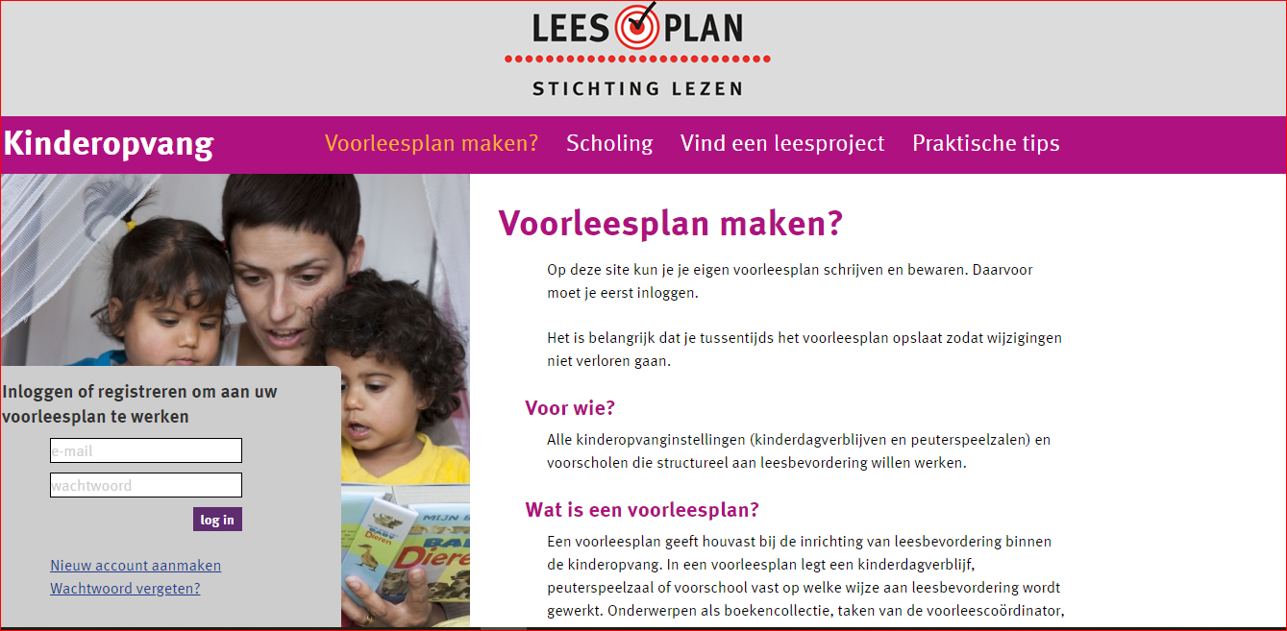
Voorleesplan
www.leesplan.nl
Tijdens de training Voorleescoördinator krijgen de deelnemers de opdracht om een Voorleesplan te maken. Deze is vaak nog niet volledig, help de kinderopvang hierbij!
Notes:
10 minuten
Tekst
Na het ‘praatplaat-gesprek’ zijn alle doelen en mogelijkheden om deze doelen te bereiken goed doorgesproken. De kinderopvang kan met hulp van de bibliotheek aan de slag met het opstellen van het voorleesplan. Het voorleesplan van de kinderopvanglocatie bevat vaak een meerjarenplan en een jaarplan. In het jaarplan legt het kinderdagverblijf vast welke activiteiten plaatsvinden, aan welke campagnes ze meedoen, hoe de collectie wordt onderhouden en wie wat doet. Voor het maken van een voorleesplan maak je gebruik van leesplan.nl. Dit is makkelijke manier om een Voorleesplan op- en bij te stellen. → inloggen en website kort doorlopen.
Extra:
Een voorleesplan geeft houvast bij de inrichting van leesbevordering binnen de kinderopvang. In een voorleesplan legt een kinderdagverblijf vast op welke wijze aan leesbevordering wordt gewerkt. Onderwerpen als boekencollectie, taken van de voorleescoördinator, wekelijkse (voor)leesactiviteiten en deelname aan landelijke projecten, zoals De Nationale Voorleesdagen, worden hierin vermeld (alle belangrijke elementen van BoekStart in de kinderopvang). Na het invullen is er per kinderopvangorganisatie of locatie een digitaal jaaroverzicht beschikbaar. Het voorleesplan is een specifieke uitwerking van het pedagogische beleidsplan op het gebied van leesbevordering. Met voorlezen werk je tegelijkertijd aan de basisdoelen van de kinderopvang.

Slide 49
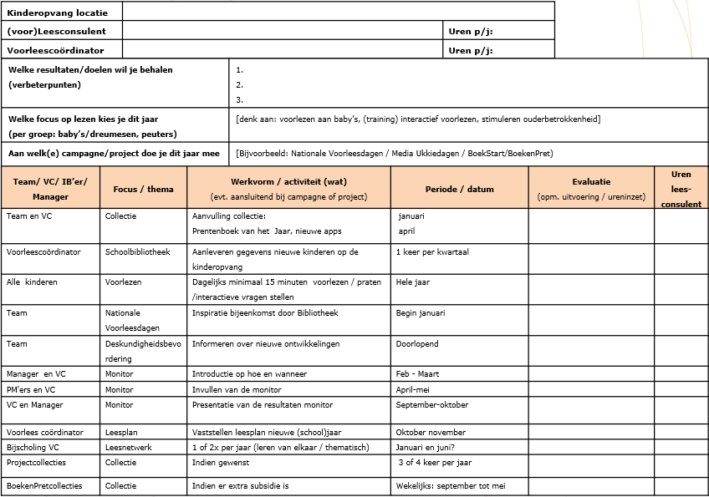
Bibliotheekjaarplan
Notes:
5 minuten
Tekst
Voor de bibliotheek kan het handig zijn om een eigen werkdocument naast het Voorleesplan van de locatie te leggen met een samenvatting van alle afspraken voor het hele schooljaar.
Dit wordt het bibliotheekjaarplan genoemd. Deze vindt je in dezelfde PPT als de praatplaat.
Het format Bibliotheekjaarplan is een praktische samenvatting van alle afspraken voor dat (school)jaar. De inhoud is gelijk aan het voorleesplan, maar dient vooral als werkdocument voor de bibliotheek. Het kent de volgende kolommen:
Wat is je focus/doel/thema
Wat moet sowieso ingepland worden (o.a. monitor)
Wat doet de locatie zelf al (bijv. campagne: Nationale Voorleesdagen)
Welke programma’s en activiteiten ga je doen binnen dat doel/focus
Wanneer vindt het plaats
Hoeveel uur besteed de (voor)leesconsulent daaraan
Hoe is het verlopen
Voor het totaaloverzicht vermeld je ook de vastgestelde doelen en focus. Zodat je in je gesprek niet wordt afgeleid door dingen die ook zo leuk zijn om te doen, maar zodat je altijd in beeld houdt waarvóór je iets doet. De (voor)leesconsulent kan hiermee goed laten zien hoe ze haar uren aan de peuterspeelzaal of het kinderdagverblijf gaat besteden en wanneer ze zichtbaar is.

Slide 50
Evaluatie leerdoelen
Notes:
15 minuten
Tekst
Pak je leerdoelen er weer bij en bespreek in dezelfde tweetallen waarin de leerdoelen zijn vastgelegd wat je hebt geleerd en welke vragen er mogelijk nog openstaan.
Kijk of je score van ‘waar je staat’ is verbeterd.
→Eventueel plenair vragen inventariseren en bij genoeg tijd behandelen.

Slide 51

Ondersteuning
Rapportagepagina: www.mboekstart.nl/rapportage
Technische vragen: helpdesk@mboekstart.nl
Inhoudelijke vragen:
POI contactpersoon | info@boekstart.nl
of landelijk contactpersoon Nicolien de Pater | depater@kunstvanlezen.nl
Notes:
Hierbij de gegevens van de helpdesk m.b.t. de ondersteuning. Leg het onderscheid uit tussen technische en inhoudelijke ondersteuning.

Slide 52
Evaluatie training
Notes:
10 minuten
Tekst
Graag jullie tips en tops op geeltjes (of bij voldoende tijd plenair).

